Slide 1

Spokojenost obyvatel hl. m. Prahy
Institut plánování a rozvoje hl. m. Prahy
14. 12. 2020

Slide 2
Metodika

Slide 3
Východiska a metodika
Východiska šetření
Společnost ppm factum research s.r.o. realizovala pro Institut plánování a rozvoje hlavního města Prahy výzkumné šetření zaměřené na mnoho různých témat a aspektů života v Praze. Šetření nebylo zaměřeno výhradně na jednu oblast, cílem bylo především obecně popsat preference Pražanů v mnoha tematických okruzích.
Změna metodiky: Původně bylo navrženo realizovat n=500 rozhovorů metodou F2F. Nicméně zavedená protipandemická opatření (COVID-19) zcela znemožnila osobní dotazování. Podle platné legislativy nepatří tazatelé mezi osoby, které se mohou volně pohybovat a vykonávat svoji práci – tedy provádět rozhovory v domácnostech. Nehledě na legislativu, by bylo zapojení tazatelů do projektu velmi rizikové a neodpovědné. Těchto n=500 rozhovorů bylo tedy také nahrazeno v panelu a realizováno metodou CAWI. Vzhledem k tomu, že penetrace internetu je mezi Pražany velmi vysoká, nedomníváme se, že by změnou metodiky došlo k výraznému posunu v získaných názorech pražské populace.
Dovýběr: Při kontrole dat bylo zjištěno, že některé dotazníky jsou duplicitní. Důvodem bylo zapojení více panelů, kdy bylo zjištěno, že panelisté jsou registrování ve více panelech současně. Vzhledem k tomu, že požadovaný vzorek není ani jeden český panel schopen sesbírat samostatně, byli jsme nuceni využít celkem 3 různé online panely (DC, MN Force a CINT) a ukázalo se, ženěkteří jejich členové dotazník tak vyplnili vícekrát. Celkový počet vyřazených dotazníků byl po první vlně n=264, kde jsme vyřazovali dotazníky na základě podobnosti odpovědí. V matici jsme zkoumali především duplicity podle místa bydliště a místa výkonu práce, ale i podle sociodemografických znaků. Po vyřazení vše zjištěných duplicit jsme provedli dovýběr na dalším panelu, který ještě nebyl využit (IPSOS). I tak se ukázalo, že i v tomto panelu jsou někteří panelisté, kteří již dotazník vyplnili a opět jsme tak řešili duplicitní vyplnění. Obecně je vzorek n=2000 silně limitní pro CAWI šetření – při zachování požadovaných kvót.
Přehled metodiky
Cílová skupina | Obecná populace hl. m. Prahy, věk 15+
Způsob sběru dat | Online dotazování (CAWI)
Velikost vzorku | n=1977 (první vlna n=1948, dovýběr n=293)
Délka dotazníku | Median=25 minut
Termín sběru dat | 29. 10. –20. 11. 2020, dovýběr 4.12. – 9.12.2020

Slide 4
Metodika šetření a reprezentativita souboru
Metodika šetření
Jako metoda výběru byl zvolen kvótní výběr. Kvóty byly nastaveny pro pohlaví, věk, vzdělání a správní obvod Prahy (22 správních obvodů). Pro sestavení opory výběru byla použita poslední data z Českého statistického úřadu za rok 2019.
Reprezentativita šetření byla zajištěna náhodným výběrem z vytvořené opory výběru dle zadaných kvót. Každý tazatel pro osobní dotazování obdržel kvótní rozpis, kterým se řídil. On-line šetření probíhalo na panelu respondentů. Přehled sledovaných kvót je uveden níže v tabulce.
 | ZÁKLADNÍ SOUBOR | VÝBĚROVÝ SOUBOR | ROZDÍL
POHLAVÍ
Muži | 48 | 46 | -2
Ženy | 52 | 54 | 2
VĚK
15-29 | 23 | 26 | 3
30-39 | 22 | 21 | -1
40-49 | 15 | 15 | 0
50-59 | 14 | 15 | 1
60+ | 26 | 24 | -2
VZDĚLÁNÍ
ZŠ + bez vzdělání | 11 | 8 | -3
SŠ bez maturity | 23 | 23 | 0
SŠ s maturitou | 40 | 41 | 1
VŠ | 26 | 28 | 2
EKONOMICKÁ AKTIVITA
zaměstnanec | 40 | 51 | 11
podnikatel, živnostník, OSVČ | 12 | 11 | -1
student | 13 | 12 | -1
důchodce | 21 | 15 | -6
nezaměstnaný | 4 | 6 | 2
v dom., ostatní, nezjištěno | 11 | 4 | -7
Výsledný výběrový soubor (n=1977 respondentů) z hlediska demografických znaků odpovídá i souboru základnímu. Nicméně registrujeme jeden větší rozdíl a to u ekonomické aktivity – ve vzorku jsou nadreprezentováni ekonomicky aktivní (zvl. zaměstnanci) na úkor osob v domácnosti a důchodců. To je do značné míry dáno charakteristikami konstrukce online panelů, kdy panelisté jsou ve větší míře ekonomicky aktivní osoby.
Domníváme se ale, že odchylka 12 procentních bodů u kategorie zaměstnanců nezpůsobuje zásadní vychýlení celého souboru a datový soubor tak lze považovat z hlediska demografických ukazatelů za reprezentativní.
údaje v %

Slide 5
Metodika šetření a reprezentativita souboru
Metodika šetření
MČ | ZÁKLADNÍ SOUBOR | VÝBĚROVÝ SOUBOR |  | MČ | ZÁKLADNÍ SOUBOR | VÝBĚROVÝ SOUBOR
MČ Praha 1 | 2,5 | 2,3 |  | MČ Praha 14 | 3,6 | 4,1
MČ Praha 2 | 3,9 | 3,9 |  | MČ Praha-D.Počernice | 0,2 | 0,1
MČ Praha 3 | 5,8 | 6,4 |  | MČ Praha 15 | 2,4 | 3,6
MČ Praha 4 | 10,6 | 11,6 |  | MČ Praha-D.Měcholupy | 0,2 | 0,1
MČ Praha-Kunratice | 0,7 | 0,6 |  | MČ Praha-Dubeč | 0,3 | 0,2
MČ Praha 5 | 6,6 | 6,8 |  | MČ Praha-Petrovice | 0,5 | 0,6
MČ Praha-Slivenec | 0,2 | 0,5 |  | MČ Praha-Štěrboholy | 0,2 | 0,1
MČ Praha 6 | 8,3 | 7,7 |  | MČ Praha 16 | 0,7 | 0,3
MČ Praha-Lysolaje | 0,1 | 0,1 |  | MČ Praha-Lipence | 0,3 | 0,2
MČ Praha-Nebušice | 0,2 | 0,1 |  | MČ Praha-Lochkov | 0,1 | 0,1
MČ Praha-P. Kopanina | 0,1 |  |  | MČ Praha-V. Chuchle | 0,2 | 0,2
MČ Praha-Suchdol | 0,5 | 0,2 |  | MČ Praha-Zbraslav | 0,8 | 0,7
MČ Praha 7 | 3,3 | 3,0 |  | MČ Praha 17 | 1,9 | 1,7
MČ Praha-Troja | 0,1 |  |  | MČ Praha-Zličín | 0,4 | 0,2
MČ Praha 8 | 8,3 | 9,0 |  | MČ Praha 18 | 1,3 | 1,6
MČ Praha-Březiněves | 0,1 |  |  | MČ Praha-Čakovice | 0,8 | 0,5
MČ Praha-Ďáblice | 0,3 | 0,2 |  | MČ Praha 19 | 0,5 | 0,2
MČ Praha-Dolní Chabry | 0,3 | 0,3 |  | MČ Praha-Satalice | 0,2 | 0,2
MČ Praha 9 | 4,4 | 3,8 |  | MČ Praha-Vinoř | 0,3 | 0,1
MČ Praha 10 | 9,1 | 10,3 |  | MČ Praha 20 | 1,2 | 1,2
MČ Praha 11 | 6,0 | 5,8 |  | MČ Praha 21 | 0,8 | 0,5
MČ Praha-Křeslice | 0,1 |  |  | MČ Praha-Běchovice | 0,2 | 0,1
MČ Praha-Šeberov | 0,2 | 0,1 |  | MČ Praha-Klánovice | 0,2 | 0,1
MČ Praha-Újezd | 0,2 | 0,3 |  | MČ Praha-Koloděje | 0,1 | 0,3
MČ Praha 12 | 4,2 | 4,4 |  | MČ Praha 22 | 0,7 | 0,7
MČ Praha-Libuš | 0,8 | 0,5 |  | MČ Praha-Benice | 0,1 | 0,1
MČ Praha 13 | 4,7 | 4,2 |  | MČ Praha-Kolovraty | 0,2 | 0,3
MČ Praha-Řeporyje | 0,3 | 0,4 |  | MČ Praha-Královice | 0,1
 |  |  |  | MČ Praha-Nedvězí | 0,1
Stejně tak je výsledný výběrový soubor reprezentativní k obecné populaci hl. m. Prahy i z hlediska distribuce obyvatel dle MČ. V žádném SO Prahy (1-22) není odchylka výběrového souboru větší než 1 procentní bod.
Při pohledu na distribuci podle MČ (1-57) můžeme vidět, že se v některých malých městských částech nepodařilo sesbírat ani jednoho respondenta (Přední Kopanina, Křeslice, Královice, Nedvězí,…) – ovšem vzhledem k tomu, že v naprosté většině z nich se mělo jednat právě o max. 1 respondenta, to z hlediska bydliště respondentů nepovažujeme za překážku validity souboru.
údaje v %

Slide 6
Vysvětlení a analýzy

Slide 7
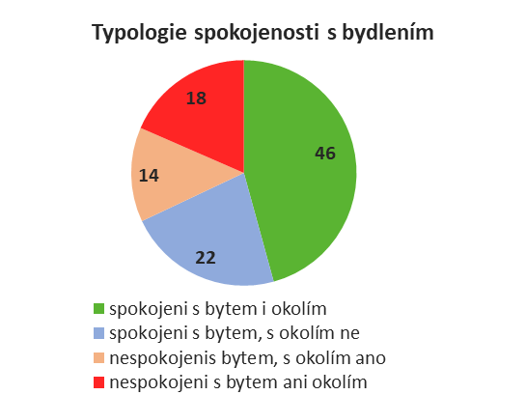
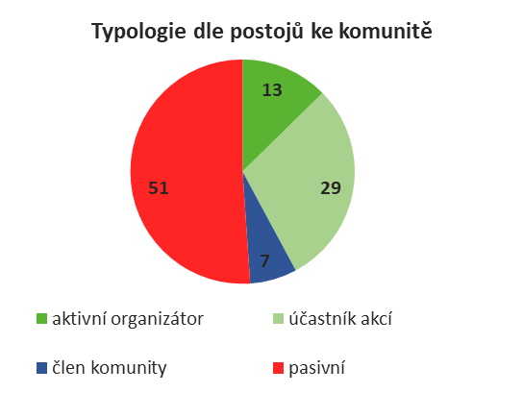
Analýzy - vysvětlivky
Na tomto místě je vysvětlen princip použitých segmentací a analýz. V hlavním textu dále jsou již tyto analýzy použity bez dalšího vysvětlení. Důvodem je především snaha nenarušovat analytický text technickými podrobnostmi. Domníváme se, že zápis syntaxu SPSS je dostatečně průkazný a dobře ukazuje, jak byly jednotlivé segmenty konstruovány.
Typologie podle spokojenosti s bydlištěm
VSTUPNÍ OTÁZKY: B3, B4
COUNT B3= B3_A to B3_c(1,2).
COUNT B4= B4_A to B4_e(1,2).
if any(B3,2,3) and any(B4,3,4,5) SPOKOJENI S BYTEM I OKOLÍM
if any(B3,2,3) and any(B4,0,1,2) SPOKOJENI S BYTEM, S OKOLÍM NE
if any(B3,0,1) and any(B4,3,4,5) NESPOKOJENI S BYTEM, S OKOLÍM ANO
if any(B3,0,1) and any(B4,0,1,2) NESPOKOJENI S BYTEM ANI S OKOLÍM
Typologie podle postojů ke komunitě
VSTUPNÍ OTÁZKY: D2
if any(D2_a,1,2) ČLEN KOMUNITY
if any(D2_b,1,2) ÚČASTNÍK AKCÍ
if any(D2_c,1,2) AKTIVNÍ ORGANIZÁTOR
if sys(segD) PASIVNÍ

Slide 8
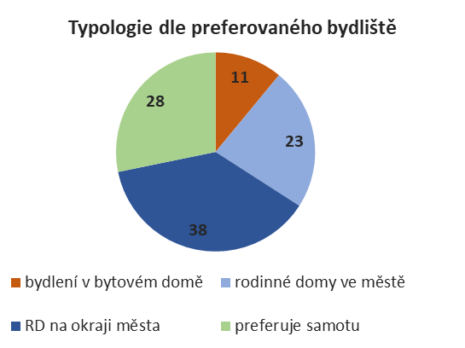
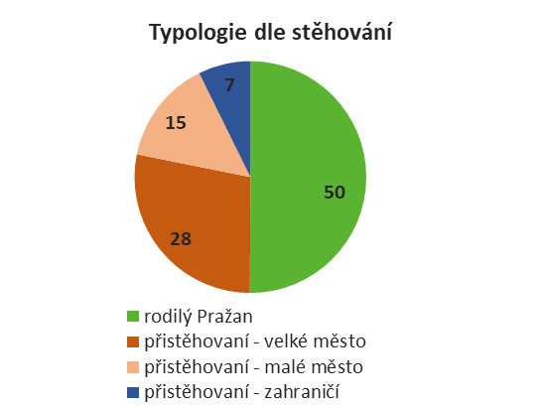
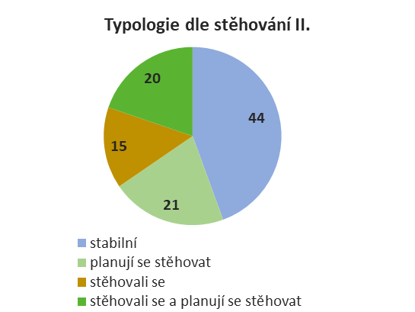
Analýzy - vysvětlivky
Typologie podle preferovaného bydliště
VSTUPNÍ OTÁZKY: E3, E4
if e4=4 or e4=5 or e4=6 PREFERUJE SAMOTU
if any (e3,3,4,5,6) and any(e4,1,2) RD VE MĚSTĚ
if any (e3,1,2) and any(e4,1,2,3) BYDLENÍ V BYTOVÉM DOMĚ
if any (e3,3,4,5,6) and e4=3 RD NA OKRAJI MĚSTA
Typologie podle přestěhování
Typologie podle stěhování II.
VSTUPNÍ OTÁZKY: E6, E8
VSTUPNÍ OTÁZKY: E10, E16
if E6=1 RODILÝ PRAŽAN
if E6=2 and any(e8,2,4,5) PŘISTĚHOVALÍ – VELKÉ MĚSTO
if E6=2 and any(e8,1,3) PŘISTĚHOVALÍ – MALÉ MĚSTO
if E6=2 and e8=6 PŘISTĚHOVALÍ – ZAHRANIČÍ
if e10=1 and any(e16,1,2) STABILNÍ
if e10=1 and any(e16,3,4) PLÁNUJÍ SE STĚHOVAT
if any(e10,2,3,4) and any(e16,1,2) STĚHOVALI SE
if any(e10,2,3,4) and any(e16,3,4) STĚHOVALI SE A PLÁNUJÍ SE STĚHOVAT

Slide 9
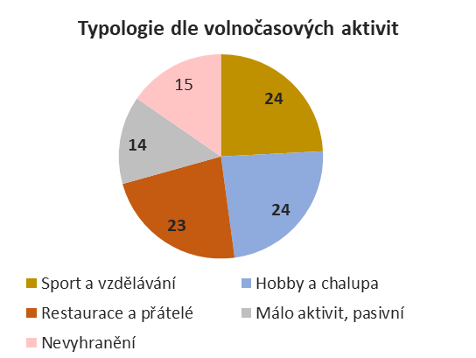
Analýzy - vysvětlivky
Typologie podle volnočasových aktivit
VSTUPNÍ OTÁZKY: G1, G2
* FACTOR
/VARIABLES G2_A G2_B G2_C G2_D G2_E G2_F G2_G G2_H G2_I G2_J G2_K G2_L G2_M G2_N G2_O G2_P G2_Q
G2_R G2_S
/MISSING LISTWISE
/ANALYSIS G2_A G2_B G2_C G2_D G2_E G2_F G2_G G2_H G2_I G2_J G2_K G2_L G2_M G2_N G2_O G2_P G2_Q
G2_R G2_S
/PRINT INITIAL EXTRACTION ROTATION
/FORMAT SORT BLANK(0.4)
/CRITERIA FACTORS(4) ITERATE(25)
/EXTRACTION PC
/CRITERIA ITERATE(25)
/ROTATION VARIMAX
/SAVE REG(ALL)
/METHOD=CORRELATION.
* TWOSTEP CLUSTER
/CONTINUOUS VARIABLES=FAC1_1 FAC2_1 FAC3_1 FAC4_1
/DISTANCE LIKELIHOOD
/NUMCLUSTERS FIXED=5
/HANDLENOISE 0
/MEMALLOCATE 64
/CRITERIA INITHRESHOLD(0) MXBRANCH(8) MXLEVEL(3)
/VIEWMODEL DISPLAY=YES
/SAVE VARIABLE=segG2.

Slide 10
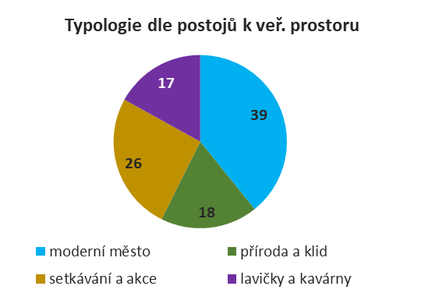
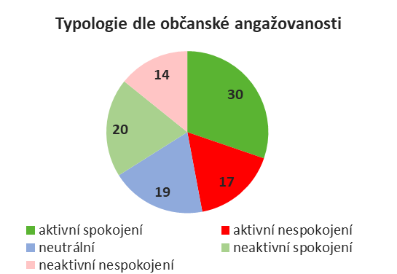
Analýzy - vysvětlivky
Typologie podle postojů k veřejnému prostoru
VSTUPNÍ OTÁZKY: H5
TWOSTEP CLUSTER
/CATEGORICAL VARIABLES= H5_1 H5_2 H5_3 H5_4 H5_5 H5_6 H5_7 H5_8 H5_9 H5_10 H5_11 H5_12 H5_13 H5_14 H5_15 H5_16 H5_17 H5_18 H5_19 H5_20
/DISTANCE LIKELIHOOD
/NUMCLUSTERS FIXED=4
/HANDLENOISE 0
/MEMALLOCATE 64
/CRITERIA INITHRESHOLD(0) MXBRANCH(8) MXLEVEL(3)
/VIEWMODEL DISPLAY=YES
/SAVE VARIABLE=segH5.
Typologie podle občanské angažovanosti
VSTUPNÍ OTÁZKY: I1, I4, I5, I6
COUNT I1count= I1_A I1_B I1_E I6(1,2).
recode I4_A I4_B I4_C I4_D I4_E I5_A I5_B I5_C I5_D(6=3)(else=copy) INTO rI4_A rI4_B rI4_C rI4_D rI4_E rI5_A rI5_B rI5_C rI5_D.
compute prumer=MEAN( rI4_A to rI5_D).
if any( I1count,3,4) and prumer<3 segI=1.
if any( I1count,3,4) and prumer>3 segI=2.
if any( I1count,0,1,2) and prumer<3 segI=3.
if any( I1count,0,1,2) and prumer>3 segI=4.
if prumer=3 segI=5.

Slide 11
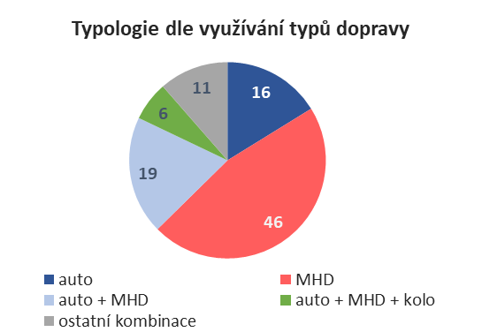
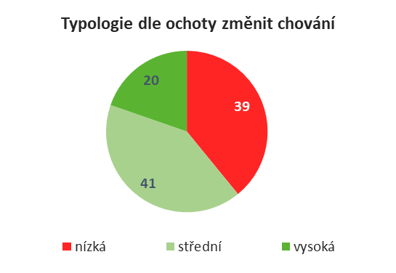
Analýzy - vysvětlivky
Typologie podle využívané dopravy
VSTUPNÍ OTÁZKY: L3
if any (l3_a,1,2,3) or any (l3_b,1,2,3) auto=1.
if any (l3_c,1,2,3) or any (l3_d,1,2,3) mhd=1.
if any (l3_e,1,2,3) kolo=1.
if any (l3_f,1,2,3) pesky=1.
if auto=1 and sys(mhd) and sys(kolo) AUTO
if mhd=1 and sys(auto) and sys(kolo) MHD
if mhd=1 and auto=1 and sys(kolo) AUTO+MHD
if mhd=1 and auto=1 and kolo=1 AUTO+MHD+KOLO
if sys(segL) OSTATNÍ KOMBINACE
Typologie podle ochoty změnit ekologické chování
VSTUPNÍ OTÁZKY: X4
count x4= X4_1 to X4_16(1 thru 15).
recode x4(0 thru 3=1)(4 thru 7=2)(8 thru hi=3) into segX.
var lab segX 'Ochota změnit vlastní život s ohledem k ekologii'.
val lab segX
1 nízká
2 střední
3 vysoká

Slide 12
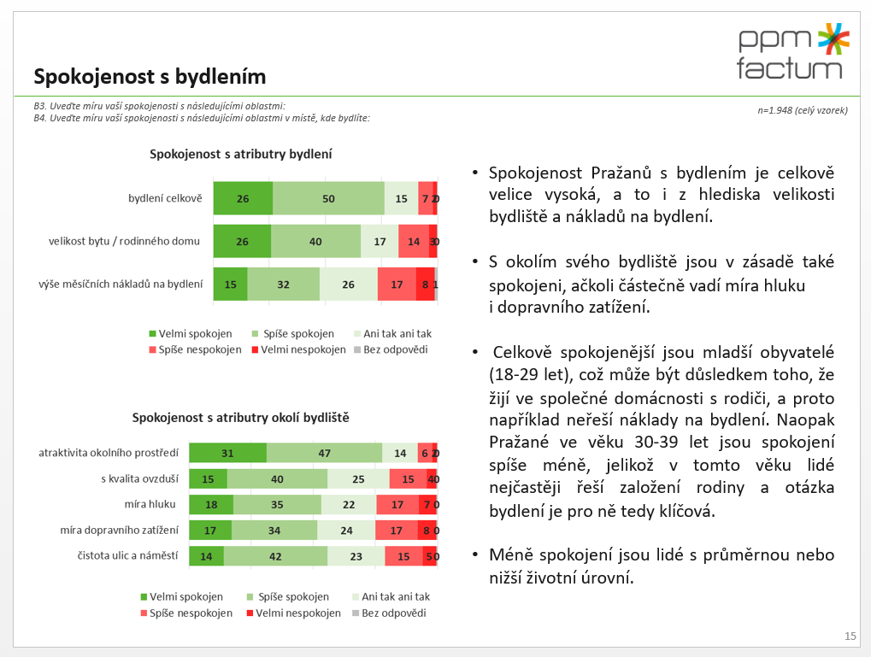
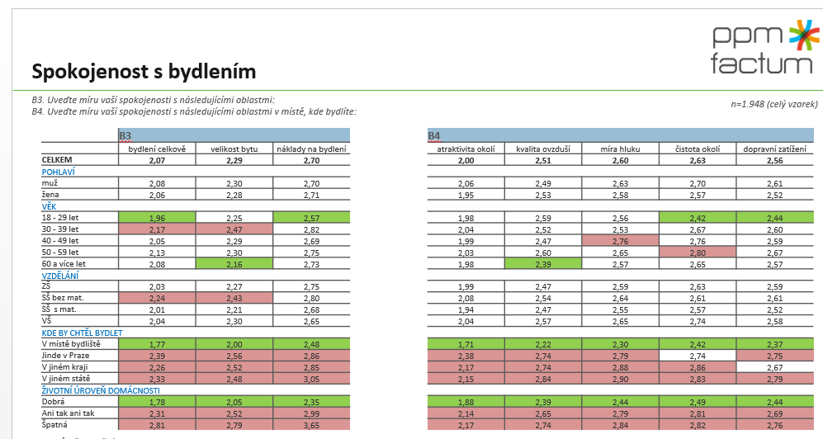
Jak číst čísla ve zprávě
Znění otázky / otázek analyzovaných na slidu
Velikost vzorku – tedy kolik osob na otázku odpovídá a uvedení hodnot, ve kterém jsou výsledky zobrazeny (%, průměry…)
Textové vysvětlení, nejčastěji včetně komentářů k druhému stupni třídění.
Grafické vyjádření výsledků – nejčastěji v %
Vyjádření druhého stupně třídění – tedy výsledky z předchozího slidu tříděné sociodemografickými ukazateli (pohlaví, věk, vzdělání….)
Barevně jsou označeny statisticky významné korelace, vycházející z chí kvadrát korelačního testu (adjustovaná rezidua) na hl. významnosti 95 %.
 | Statisticky významně horší než průměr
 | Statisticky významně lepší než průměr

Slide 13
Hlavní zjištění

Slide 14
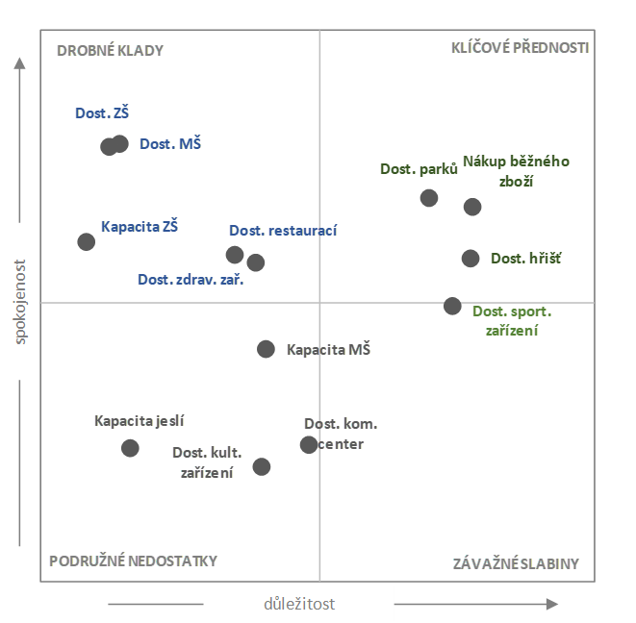
Shrnutí – život v lokalitě
Spokojenost Pražanů s bydlením je celkově velice vysoká, téměř polovina je spokojena s bydlením i okolím bydliště.
Pražané si nejvíce přejí, aby hlavní město realizovalo výstavbu obecních bytů přibližně třetina preferuje přestavbu nebytových prostor na byty a pronajímání bytů sociálně slabým.
Pražané jsou celkově spokojení s vybaveností okolí svého bydliště, a to jak s dostupností služeb, tak míst pro rekreaci. Jako klíčové přednosti bydlení v lokalitě můžeme označit nákupní možnosti a dobrou dostupnost parků a dětských hřišť. Do určité míry slabinou je dostupnost sportovních zařízení.
Obyvatelé Prahy jsou více spokojeni s životem v Praze než s tím, jaký život zde vedou . Nejmarkantnější rozdíly jsou pak u nejmladších osob, u lidí s nejnižšími příjmy a u těch, kteří zde obecně nejsou spokojeni s bydlením a chtěli by žít jinde, i když stále v Praze.
Zájem o komunitní akce a život má 49 % Pražanů, nicméně obyvatelé nejsou moc ochotní podobné akce organizovat, pravděpodobně kvůli časové náročnosti podobných aktivit.
Komunitních akcí se celkově častěji účastní Pražané ve středním věku (30 – 49 let), lidé s vyšším vzděláním a s dobrou životní úrovní.

Slide 15
Shrnutí - stěhování
Většina Pražanů považuje Prahu za ideální místo k bydlení. Pokud by se obyvatelé přestěhovali do Středočeského kraje (alternativní nejčastěji jmenovanou oblíbenou lokalitou), tak většina z nich by i nadále pracovala či studovala v hlavním městě.
Ideálním typem zástavby pro ty, kteří by chtěli žít jinde, je samostatně stojící rodinný dům a okraj města. Většina těch, co by se chtěli přestěhovat by se tedy jistě stěhovala mimo centrum. Naopak mladší lidé (18-29 let), zejména studenti, výrazně častěji preferují právě bydlení v centru nebo širším centru města.
Obyvatelé Prahy se dělí přesně na polovinu mezi rodilé Pražáky a ty, kteří se do Prahy přistěhovali. Čím vyšší příjmová kategorie, tím spíše se jedná o rodilého Pražana.
Téměř 60% obyvatel Prahy, kteří nejsou rodilými Pražany, se přistěhovalo z jiného než Středočeského kraje. Tři čtvrtiny Pražanů se stěhují pouze v rámci hlavního města. Osob, které se nestěhovaly a ani se stěhovat neplánují je v Praze 43 %. Jsou to zdaleka nejčastěji senioři a lidé ve vlastním bydlení.

Slide 16

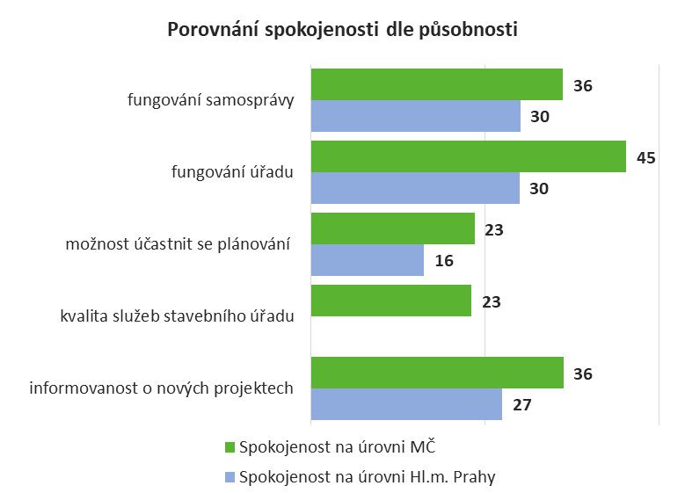
Shrnutí – veřejný prostor a občanská aktivita
Více než čtvrtina Pražanů je se současným stavem parků, ulic a náměstí zcela spokojená (nedeklaruje žádné překážky). Nespokojeni jsou Pražané nejvíce se znečištěním a chybějícím vybavením v parcích. Víc, jak čtvrtina Pražanů by trávila v parcích více času, kdyby měli dostatek volného času.
Největší nepříjemnou překážkou pro trávení volného času v ulicích a na náměstích jsou okolnosti spojené s přetížením dopravou, parkujícími automobily, ale také znečištění.
Nejstarší Pražané preferují na veřejných prostranstvích spíše pasivní odpočinek s možností občerstvení a klid. Mladší generace tyto lokality vnímá jednak jako místo konání veřejných akcí a možností setkání s přáteli, ale na druhou stranu také jako prostor, kde si užijí přírodu a klid.
Ačkoliv se téměř tři čtvrtiny Pražanů zajímají o dění v městské části, kde bydlí a považují volby do zastupitelstev Prahy a MČ za důležité, pravidelně volit jde jen necelých 40% obyvatel. Zvyšující zájem o účast ve volbách a dění v MČ, kde bydlí, začínají mít obyvatelé Prahy až s přibývajícím věkem.
Pražané jsou s fungováním samosprávy spokojeni středně. Hodnoty spokojenosti nedosahují v žádném hodnoceném atributu na úrovni MČ, ani Magistrátu 50%.
Aktivní a spokojení Pražané jsou výrazně častěji lidé z rodin s dětmi a lepší životní úrovní. Jsou to nejčastější aktivní organizátoři i účastníci komunitního života. Téměř polovina Pražanů alespoň občas řeší (přímým rozhodnutím, veřejnými vystoupeními, dopisem, mailem, peticí) nějaké problémy v místě bydliště.

Slide 17
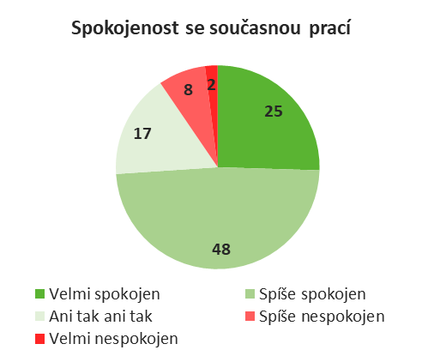
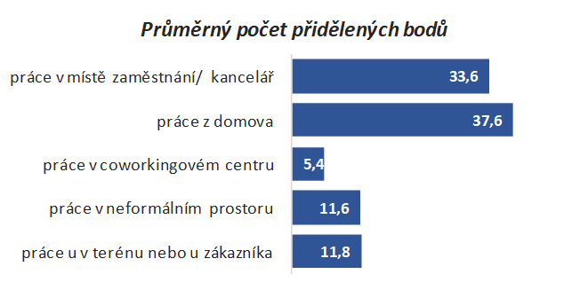
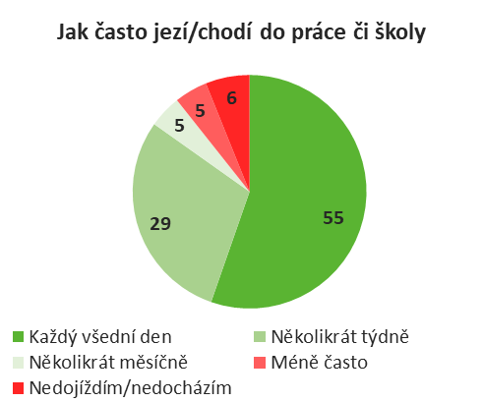
Shrnutí – práce
Typický je stále pro Pražany klasický 40 hodinový pracovní týden. Tři čtvrtiny pracujících Pražanů je se svým současným zaměstnáním spokojeno.
Nespokojeným se svou současnou prací, kteří by chtěli změnit práci, ale nedaří se jim to zejména z důvodu jejich nedostatečné kvalifikace a nedostatečného očekávaného finančního ohodnocení.
Samostatně podnikat by chtěla třetina obyvatel Prahy.
Nejčastěji by chtěli lidé dělit práci mezi čas strávený v místě zaměstnání (kanceláři) a prací z domova. Současné šetření ukazuje, že celkem 4 z 10 Pražanů by byli ochotni se za prací přestěhovat mimo Prahu.
Pražané do práce či školy zdaleka nechodí každý pracovní den. Svojí roli v tom hraje určitě i pandemie COVID-19, která jednak ovlivnila školní i pracovní docházku již od jara, ale současně také vrcholila v době sběru dat. Polovina Pražanů do práce necestuje každý všední den (přesto že většina z nich má 40h pracovní týden).

Slide 18
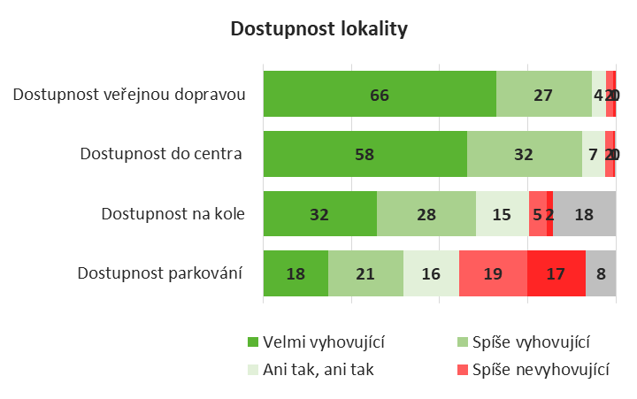
Shrnutí – doprava
Dostupnost veřejnou dopravou v lokalitě bydliště i dostupnost do centra Pražanům vyhovuje, naopak nevyhovující jsou pro ně možnosti parkování. Znatelné je to zejména u domácnosti s průměrnou nebo špatnou životní úrovní, kde je to i otázka financí.
Celkem 61 % obyvatel Prahy alespoň občas po městě řídí automobil. Několikrát do týdne to je pak třetina (34 %). Typickým řidičem je muž, ve středním věku a s vyššími příjmy – tedy potvrzení vžitého stereotypu.
Alespoň občas jezdí na kole 18 % Pražanů. Jízda na kole po Praze není rozhodně výhradně doménou mladých lidí. Ve skupině 60+ let jezdí několikrát měsíčně na kole 12 % osob, zatímco u nejmladších to je 20 %.
Ani přesvědčení o hrozbě změny klimatu není dostatečnou motivací k vyššímu využívání kola.
Z hlediska typologie využívání dopravy jsou největší skupinou Pražanů „využívači MHD“.
16 % obyvatel Prahy spadá do segmentu „využívá hlavně auto“. Jsou to častěji muži a také lidé z nejvyššími příjmy (podnikatelé).
Pětina (19 %) pak Pražanů spadá do segmentu „MHD+auto“ – tedy lidé, kteří sice MHD jezdí, ale často také využívají automobil.

Slide 19
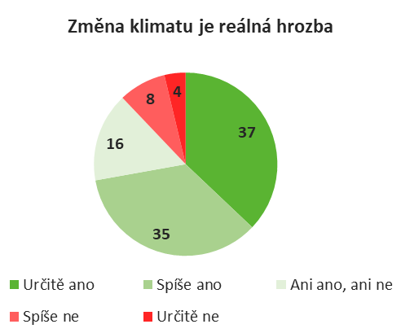
Shrnutí – ekologie
Přibližně polovina Pražanů si myslí, že své chování bude muset trvale změnit své chování i po odeznění pandemie COVIDu. Nejvyšší podíl je u regulace rozsahu kontaktů a pohybu nejnižší u změny dopravního chování.
V populaci Prahy je dosti silné přesvědčení, že změna klimatu je reálná hrozba. Myslí si to téměř tři čtvrtiny (72 %) Pražanů.
Jen velmi malá část populace Prahy nechce vůbec nějak měnit své chování k omezení dopadu klimatických změn. Nicméně 4 z 10 Pražanů mají tuto ochotu spíše nízkou.
Největší podíl osob, které nejsou příliš ochotny měnit své návyky je mezi muži, osobami ve vyšším věku a také u těch s vyššími příjmy.
Jako nejčastější opatření je mezi Pražany recyklace a opravy věcí následované výchovou dětí k ekologickému chování. Naopak, podpora politických opatření je spíše nižší.

Slide 20
Detailní
analýza

Slide 21
Kvalita bydlení

Slide 22
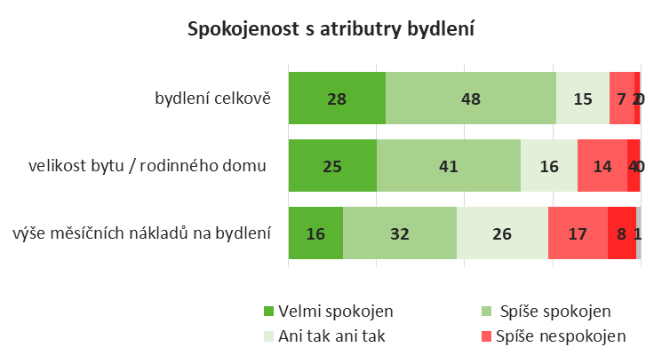
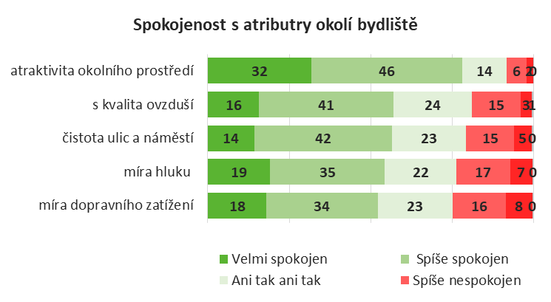
Spokojenost s bydlením
B3. Uveďte míru vaší spokojenosti s následujícími oblastmi:
B4. Uveďte míru vaší spokojenosti s následujícími oblastmi v místě, kde bydlíte:
n=1.977 (celý vzorek)
údaje v %
Spokojenost Pražanů s bydlením je celkově velice vysoká, a to i z hlediska velikosti bydliště a nákladů na bydlení.
S okolím svého bydliště jsou v zásadě také spokojeni, ačkoli částečně vadí míra hluku
i dopravního zatížení.
Celkově spokojenější jsou mladší obyvatelé (18-29 let), což může být důsledkem toho, že žijí ve společné domácnosti s rodiči, a proto například neřeší náklady na bydlení. Naopak Pražané ve věku 30-39 let jsou spokojení spíše méně, jelikož v tomto věku lidé nejčastěji řeší založení rodiny a otázka bydlení je pro ně tedy klíčová.
Méně spokojení jsou lidé s průměrnou nebo nižší životní úrovní.

Slide 23
Spokojenost s bydlením
B3. Uveďte míru vaší spokojenosti s následujícími oblastmi:
B4. Uveďte míru vaší spokojenosti s následujícími oblastmi v místě, kde bydlíte:
n=1.977 (celý vzorek)
Průměry na škále
 | B3. |  |  |  | B4
 | bydlení celkově | velikost bytu/RD | náklady na bydlení |  | atraktivita okolí | kvalita ovzduší | čistota okolí | míra hluku | dopravní zatížení
CELKEM | 2,06 | 2,30 | 2,69 |  | 2,00 | 2,49 | 2,55 | 2,56 | 2,62
POHLAVÍ
muž | 2,07 | 2,29 | 2,68 |  | 2,05 | 2,46 | 2,58 | 2,56 | 2,67
žena | 2,06 | 2,31 | 2,70 |  | 1,95 | 2,51 | 2,52 | 2,57 | 2,58
VĚK
18 - 29 let | 1,95 | 2,25 | 2,60 |  | 1,99 | 2,56 | 2,42 | 2,55 | 2,43
30 - 39 let | 2,16 | 2,50 | 2,80 |  | 2,03 | 2,51 | 2,60 | 2,52 | 2,66
40 - 49 let | 2,05 | 2,36 | 2,67 |  | 1,97 | 2,43 | 2,58 | 2,68 | 2,71
50 - 59 let | 2,14 | 2,27 | 2,69 |  | 1,99 | 2,54 | 2,60 | 2,58 | 2,75
60 a více let | 2,06 | 2,15 | 2,70 |  | 2,00 | 2,40 | 2,58 | 2,53 | 2,65
VZDĚLÁNÍ
ZŠ | 2,10 | 2,33 | 2,74 |  | 1,99 | 2,45 | 2,59 | 2,62 | 2,65
SŠ bez mat. | 2,21 | 2,43 | 2,82 |  | 2,07 | 2,52 | 2,57 | 2,58 | 2,61
SŠ s mat. | 1,99 | 2,23 | 2,67 |  | 1,92 | 2,43 | 2,50 | 2,50 | 2,56
VŠ | 2,05 | 2,28 | 2,62 |  | 2,06 | 2,56 | 2,58 | 2,63 | 2,71
PŘÍJEM DOMÁCNOSTI
Do 30tis. Kč | 2,20 | 2,40 | 2,91 |  | 2,07 | 2,52 | 2,52 | 2,58 | 2,61
30-70 tis Kč | 2,06 | 2,29 | 2,64 |  | 1,98 | 2,51 | 2,56 | 2,58 | 2,66
70-150tis Kč | 1,84 | 2,16 | 2,50 |  | 1,89 | 2,41 | 2,61 | 2,56 | 2,53
150+tis Kč | 1,44 | 1,75 | 1,92 |  | 1,69 | 2,11 | 2,44 | 2,11 | 2,56
TYP BYDLENÍ
Vlastní | 1,84 | 2,13 | 2,44 |  | 1,95 | 2,38 | 2,52 | 2,49 | 2,65
Družstevní | 2,06 | 2,24 | 2,44 |  | 2,03 | 2,53 | 2,59 | 2,61 | 2,65
Nájemní | 2,29 | 2,49 | 3,02 |  | 2,03 | 2,61 | 2,56 | 2,64 | 2,59
Jiná forma | 2,16 | 2,54 | 2,54 |  | 2,16 | 2,24 | 2,68 | 2,49 | 2,38
Průměry na škále 1 = velmi spokojen – 5= velmi nespokojen

Slide 24
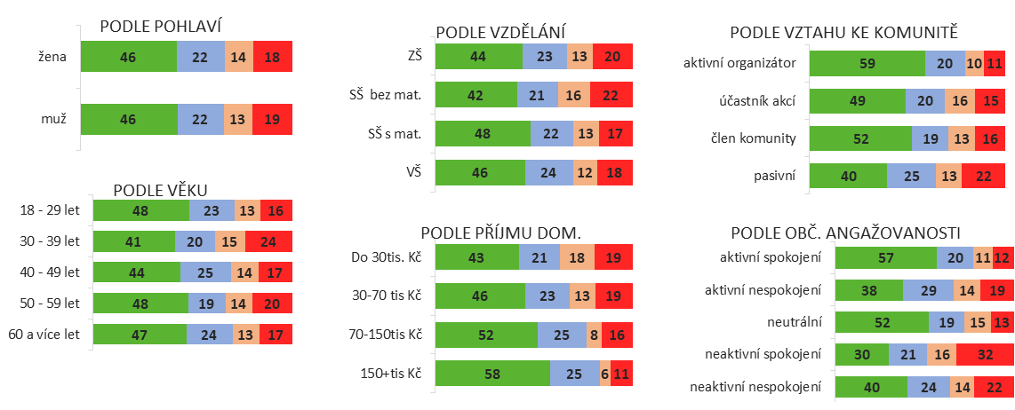
Spokojenost s bydlením
B3. Uveďte míru vaší spokojenosti s následujícími oblastmi:
B4. Uveďte míru vaší spokojenosti s následujícími oblastmi v místě, kde bydlíte:
n=1.977 (celý vzorek)
údaje v %
Typologie spokojenosti s bydlením ukazuje, že zcela nespokojených Pražanů je jen necelá pětina (18 %). Téměř polovina (46 %) Pražanů je spokojena s bytem i okolí bydliště.
Spokojenost také koreluje s příjmy domácnosti – čím vyšší příjmy, tím spokojenější domácnost.
Spokojenější jsou lidé s aktivním vztahem ke komunitě. Současně se také ukazuje, že roli hraje i občanská aktivita – aktivní občané deklarují větší spokojenost.

Slide 25
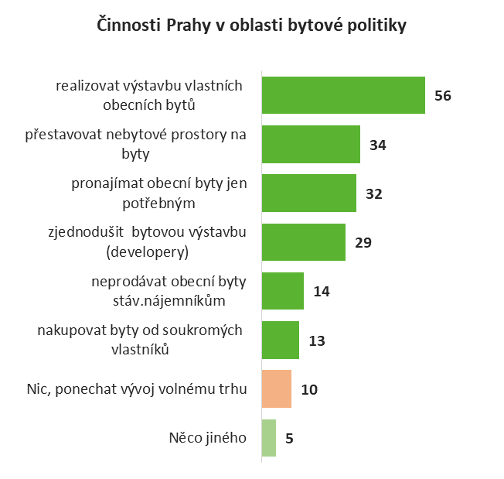
Bytová politika v Praze
X6. Co by Praha měla dělat především v oblasti bytové politiky?
n=1.977 (celý vzorek)
údaje v %
Pražané si nejvíce přejí, aby hlavní město realizovalo výstavbu obecních bytů (56 %).
Přibližně třetina pak preferuje přestavbu nebytových prostor na byty a také pronajímání bytů sociálně slabým.
Pro realizaci výstavby nových obecních bytů jsou výrazně častěji starší obyvatelé Prahy (50 a více let), pro které je problém vlastního bydlení aktuálnější ve srovnání s mladšími ročníky.
Mladší generace (18-29 let) by naopak nechala situaci, aby se vyvíjela přirozeně a bez zásahu (vývoj volného trhu).

Slide 26
Bytová politika v Praze
X6. Co by Praha měla dělat především v oblasti bytové politiky?
n=1.977 (celý vzorek)
údaje v %
 | realizovat výstavbu vlastních obecních bytů | přestavovat nebytové prostory na byty | pronajímat obecní byty jen potřebným | zjednodušit bytovou výstavbu (developery) | neprodávat obecní byty stáv. nájemníkům | nakupovat byty od soukromých vlastníků | Nic, ponechat vývoj volnému trhu | Něco jiného
CELKEM | 56 | 34 | 32 | 29 | 14 | 13 | 10 | 5
POHLAVÍ
muž | 58 | 36 | 30 | 34 | 17 | 14 | 9 | 4
žena | 54 | 32 | 34 | 24 | 12 | 12 | 11 | 6
VĚK
18 - 29 let | 41 | 29 | 26 | 32 | 12 | 16 | 16 | 3
30 - 39 let | 58 | 33 | 32 | 31 | 15 | 16 | 9 | 6
40 - 49 let | 56 | 32 | 35 | 24 | 14 | 10 | 11 | 8
50 - 59 let | 64 | 37 | 32 | 22 | 17 | 11 | 9 | 3
60 a více let | 65 | 38 | 36 | 29 | 15 | 11 | 6 | 5
VZDĚLÁNÍ
ZŠ | 50 | 32 | 32 | 25 | 11 | 12 | 14 | 5
SŠ bez mat. | 54 | 35 | 35 | 24 | 13 | 16 | 9 | 4
SŠ s mat. | 56 | 32 | 35 | 27 | 15 | 14 | 10 | 4
VŠ | 58 | 35 | 25 | 35 | 16 | 9 | 10 | 7
PŘÍJEM DOMÁCNOSTI
Do 30tis. Kč | 53 | 38 | 36 | 22 | 14 | 14 | 9 | 4
30-70 tis Kč | 59 | 33 | 33 | 31 | 15 | 13 | 10 | 5
70-150tis Kč | 53 | 30 | 21 | 37 | 13 | 13 | 15 | 6
150+tis Kč | 42 | 22 | 22 | 31 | 19 | 17 | 22 | 6
TYP BYDLENÍ
Vlastní | 55 | 31 | 31 | 29 | 15 | 9 | 13 | 6
Družstevní | 57 | 34 | 40 | 33 | 14 | 19 | 10 | 3
Nájemní | 57 | 36 | 32 | 27 | 14 | 15 | 8 | 4
Jiná forma | 59 | 38 | 41 | 32 | 14 | 11 | 8 | 3

Slide 27
Život v lokalitě

Slide 28
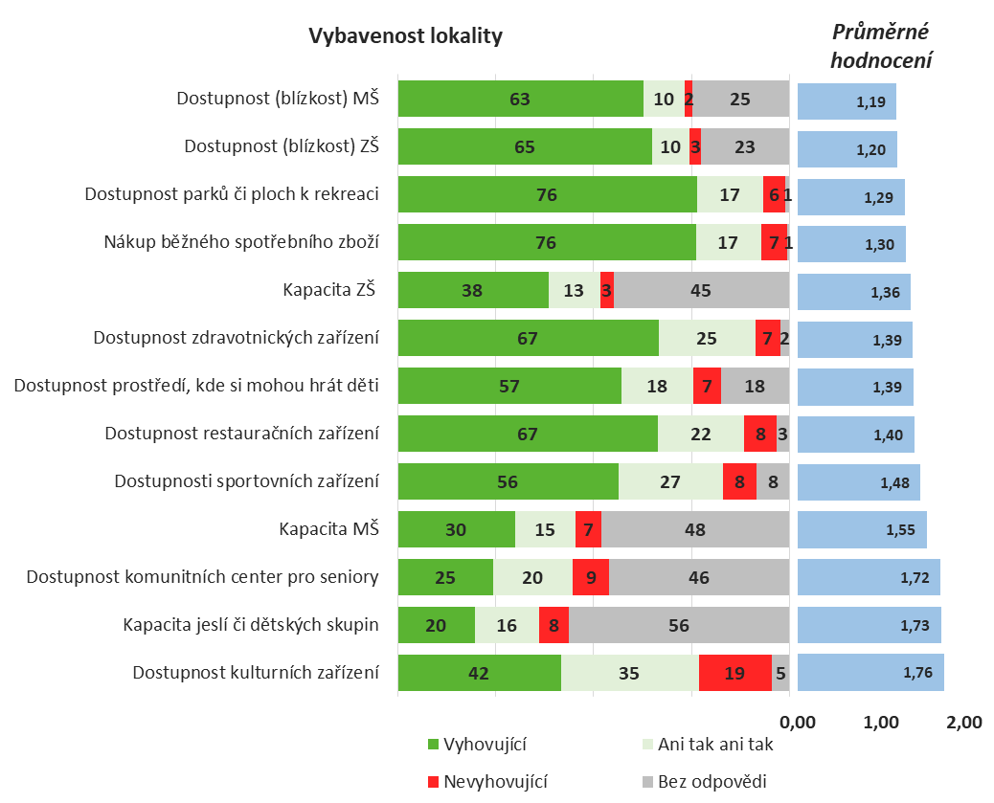
Spokojenost s vybavením v lokalitě bydliště
C1. Jak hodnotíte vybavenost lokality, kde bydlíte, v následujících oblastech:
n=1.977 (celý vzorek)
údaje v %
Pražané jsou celkově spokojení s vybaveností okolí svého bydliště, a to jak s dostupností služeb, tak míst pro rekreaci.
Dostupnost základních i mateřských škol hodnotí hůře ženy než muži, nejspíše proto, že děti častěji do těchto zařízení doprovázejí.
S nákupy v okolí bydliště jsou méně spokojení mladší obyvatelé Prahy (18-29 let), kteří pravděpodobně preferují specializovanější obchody.

Slide 29
Spokojenost s vybavením v lokalitě bydliště
C1. Jak hodnotíte vybavenost lokality, kde bydlíte, v následujících oblastech:
n=1.977 (celý vzorek)
Průměry na škále
 | Dostupnost MŠ | Dostupnost ZŠ | Dostupnost parků | Nákup zboží | Kapacita ZŠ | Dostupnost zdrav. zařízení | Dostupnost hřišť | Dostupnost restaurací | Dostupnosti sport. zařízení | Kapacita MŠ | Dostupnost komunitních center | Kapacita jeslí | Dostupnost kult. zařízení
CELKEM | 1,19 | 1,20 | 1,29 | 1,30 | 1,36 | 1,39 | 1,39 | 1,40 | 1,48 | 1,55 | 1,72 | 1,73 | 1,76
POHLAVÍ
muž | 1,25 | 1,24 | 1,29 | 1,31 | 1,36 | 1,41 | 1,42 | 1,42 | 1,52 | 1,55 | 1,76 | 1,72 | 1,76
žena | 1,14 | 1,16 | 1,28 | 1,30 | 1,37 | 1,36 | 1,37 | 1,38 | 1,44 | 1,55 | 1,68 | 1,73 | 1,76
VĚK
18 - 29 let | 1,22 | 1,20 | 1,33 | 1,24 | 1,41 | 1,43 | 1,38 | 1,45 | 1,47 | 1,60 | 1,80 | 1,77 | 1,78
30 - 39 let | 1,20 | 1,27 | 1,29 | 1,24 | 1,43 | 1,39 | 1,40 | 1,43 | 1,43 | 1,62 | 1,70 | 1,73 | 1,70
40 - 49 let | 1,17 | 1,19 | 1,31 | 1,31 | 1,32 | 1,34 | 1,41 | 1,40 | 1,49 | 1,44 | 1,69 | 1,73 | 1,79
50 - 59 let | 1,16 | 1,14 | 1,25 | 1,41 | 1,32 | 1,38 | 1,39 | 1,39 | 1,53 | 1,56 | 1,74 | 1,76 | 1,75
60 a více let | 1,18 | 1,16 | 1,24 | 1,34 | 1,32 | 1,36 | 1,38 | 1,33 | 1,48 | 1,51 | 1,68 | 1,63 | 1,77
VZDĚLÁNÍ
ZŠ | 1,15 | 1,12 | 1,26 | 1,28 | 1,31 | 1,38 | 1,32 | 1,42 | 1,51 | 1,42 | 1,71 | 1,66 | 1,83
SŠ bez mat. | 1,24 | 1,22 | 1,30 | 1,35 | 1,38 | 1,38 | 1,41 | 1,38 | 1,47 | 1,55 | 1,78 | 1,65 | 1,70
SŠ s mat. | 1,18 | 1,20 | 1,29 | 1,28 | 1,36 | 1,37 | 1,39 | 1,38 | 1,43 | 1,55 | 1,67 | 1,76 | 1,75
VŠ | 1,18 | 1,19 | 1,27 | 1,30 | 1,36 | 1,41 | 1,40 | 1,43 | 1,54 | 1,59 | 1,74 | 1,76 | 1,80
PŘÍJEM
Do 30tis. Kč | 1,18 | 1,18 | 1,28 | 1,29 | 1,32 | 1,41 | 1,41 | 1,32 | 1,45 | 1,51 | 1,72 | 1,64 | 1,71
30-70 tis Kč | 1,18 | 1,19 | 1,28 | 1,29 | 1,35 | 1,35 | 1,37 | 1,40 | 1,47 | 1,58 | 1,70 | 1,73 | 1,76
70-150tis Kč | 1,23 | 1,23 | 1,26 | 1,31 | 1,44 | 1,39 | 1,41 | 1,49 | 1,48 | 1,46 | 1,71 | 1,70 | 1,83
150+tis Kč | 1,28 | 1,45 | 1,54 | 1,25 | 1,64 | 1,54 | 1,54 | 1,47 | 1,46 | 1,58 | 1,55 | 1,78 | 1,77
PREFEROVANÉ BYDLIŠTĚ
V místě bydliště | 1,15 | 1,15 | 1,22 | 1,28 | 1,30 | 1,33 | 1,34 | 1,36 | 1,44 | 1,45 | 1,64 | 1,61 | 1,70
Jinde v Praze | 1,28 | 1,29 | 1,40 | 1,38 | 1,47 | 1,40 | 1,52 | 1,47 | 1,51 | 1,66 | 1,80 | 1,84 | 1,78
V jiném kraji | 1,17 | 1,19 | 1,31 | 1,26 | 1,35 | 1,40 | 1,38 | 1,40 | 1,49 | 1,59 | 1,79 | 1,81 | 1,82
V jiném státě | 1,28 | 1,27 | 1,32 | 1,33 | 1,50 | 1,54 | 1,46 | 1,45 | 1,55 | 1,74 | 1,84 | 1,87 | 1,83
TYP BYDLENÍ
Vlastní | 1,17 | 1,19 | 1,27 | 1,34 | 1,37 | 1,38 | 1,34 | 1,44 | 1,46 | 1,57 | 1,67 | 1,72 | 1,84
Družstevní | 1,16 | 1,18 | 1,24 | 1,30 | 1,27 | 1,33 | 1,37 | 1,40 | 1,52 | 1,47 | 1,73 | 1,68 | 1,83
Nájemní | 1,23 | 1,20 | 1,32 | 1,26 | 1,38 | 1,41 | 1,45 | 1,36 | 1,48 | 1,56 | 1,78 | 1,75 | 1,66
Jiná forma | 1,12 | 1,27 | 1,11 | 1,35 | 1,29 | 1,36 | 1,54 | 1,30 | 1,59 | 1,53 | 1,65 | 1,73 | 1,71
Průměry na škále 1 = vyhovující – 3= nevyhovující

Slide 30
Spokojenost s vybavením v lokalitě bydliště
C1. Jak hodnotíte vybavenost lokality, kde bydlíte, v následujících oblastech:
n=1.977 (celý vzorek)
SWOT ANALÝZA ATRIBUTŮ BYDLENÍ
Průměry na škále
Určitá část atributů spokojenosti s lokalitou je v sektoru „drobné klady“ – tedy lidé jsou s nimi spokojeni, ale nejsou pro ně tak důležité – jedná se o dostupnost školských zařízení (MŠ i ZŠ) a dostupnost restaurací. Poněkud překvapivě je v tomto sektoru také dostupnost zdravotních zařízení – zřejmě zde jde o důsledek toho, že lidé tato zařízení nepotřebují na denní bázi.
Ani jeden atribut nespadl do sektoru „závažné slabiny“, i když dostupnost sportovních zařízení trochu blíží.
Jako klíčové přednosti bydlení v lokalitě můžeme označit dobrou dostupnost nákupních možností, parků a dětských hřišť.
Negativně hodnocené atributy jako je dostupnost jeslí nebo komunitních center pro seniory nejsou pro Pražany tak důležité.
SWOT analýza vznikla jako kombinace hodnocení odvozené důležitosti (hodnocení korelace otázek F1 a atributů C1 – tedy jak se spokojenost s dílčími atributy podílí na celkové spokojenosti s bydlením) a hodnocení spokojenosti samotné. Výsledkem je dvojrozměrný obraz, který přináší nejen informaci o tom, jak jsou Pražané s atributy spokojeni, ale také o tom, jak jsou pro ně atributy důležité.
Každý bod je tak reprezentován 2 empiricky vypočítanými hodnotami (průměrné hodnocení spokojenosti a korelační koeficient u důležitosti) a tyto hodnoty jsou vyneseny do grafu.

Slide 31
Spokojenost s dostupností v lokalitě bydliště
C2. Jak hodnotíte vybavenost lokality, kde bydlíte, v následujících oblastech:
n=1.977 (celý vzorek)
údaje v %
Dostupnost veřejnou dopravou i dostupnost do centra Pražanům vyhovuje, naopak nevyhovující jsou pro ně možnosti parkování.
Dostupnost do centra lépe hodnotí obyvatelé činžovních domů (oproti obyvatelům panelových domů nebo vil), protože tyto domy se většinou nacházejí právě ve zmíněném centru města.
S parkováním jsou spokojenější důchodci
a studenti, u kterých lze předpokládat, že autem jezdí méně často než ostatní.
Dostupnost parkování je také hůře hodnocena Pražany s průměrnou nebo špatnou životní úrovní (méně prostředků, tj. nemají například možnost financovat soukromé parkovací stání atd.).

Slide 32
Spokojenost s dostupností v lokalitě bydliště
C2. Jak hodnotíte vybavenost lokality, kde bydlíte, v následujících oblastech:
n=1.977 (celý vzorek)
Průměry na škále
 | Dostupnost veřejnou dopravou | Dostupnost do centra | Dostupnost na kole | Dostupnost parkování
CELKEM | 1,44 | 1,55 | 1,98 | 2,94
POHLAVÍ
muž | 1,50 | 1,63 | 1,97 | 2,93
žena | 1,39 | 1,48 | 1,99 | 2,95
VĚK
18 - 29 let | 1,42 | 1,58 | 1,96 | 2,79
30 - 39 let | 1,42 | 1,56 | 1,98 | 2,96
40 - 49 let | 1,44 | 1,50 | 2,01 | 2,93
50 - 59 let | 1,43 | 1,53 | 2,05 | 3,30
60 a více let | 1,48 | 1,56 | 1,94 | 2,86
VZDĚLÁNÍ
ZŠ | 1,39 | 1,55 | 1,87 | 2,95
SŠ bez mat. | 1,45 | 1,55 | 1,92 | 2,96
SŠ s mat. | 1,42 | 1,54 | 1,93 | 2,88
VŠ | 1,48 | 1,57 | 2,13 | 3,01
PŘÍJEM DOMÁCNOSTI
Do 30tis. Kč | 1,47 | 1,52 | 1,95 | 2,86
30-70 tis Kč | 1,41 | 1,55 | 1,99 | 2,96
70-150tis Kč | 1,42 | 1,52 | 1,91 | 2,99
150+tis Kč | 1,81 | 1,66 | 1,81 | 2,47
TYPOLOGIE DOPRAVY
auto | 1,55 | 1,68 | 1,95 | 3,07
MHD | 1,37 | 1,45 | 2,00 | 2,99
auto + MHD | 1,39 | 1,54 | 2,07 | 2,88
auto + MHD + kolo | 1,75 | 1,97 | 2,02 | 2,51
ostatní kombinace | 1,48 | 1,54 | 1,78 | 2,93
Průměry na škále 1 = velmi vyhovující – 5= nevyhovující

Slide 33
Komunitní život

Slide 34
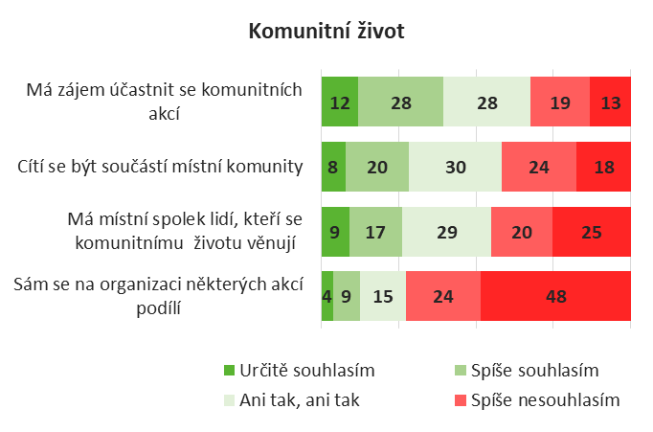
Komunitní život
D2. Uveďte, zda souhlasíte, či nesouhlasíte s daným tvrzením:
n=1.977 (celý vzorek)
údaje v %
Více než třetina Pražanů (40 %) má zájem o komunitní akce a komunitní život, nicméně obyvatelé nejsou moc ochotní podobné akce organizovat, pravděpodobně kvůli časové náročnosti podobných aktivit.
Komunitní život více zajímá mladší Pražany, zejména kategorii od 30-39 let, obyvatele s dobrou životní situací a ty, kteří považují změnu klimatu za reálnou hrozbu.
Obecně Pražané s nižší životní úrovní nemají zájem o komunitní život, o organizovaní podobných akcí a ani se necítí být součástí místní komunity.

Slide 35
Komunitní život
D2. Uveďte, zda souhlasíte, či nesouhlasíte s daným tvrzením:
n=1.977 (celý vzorek)
Průměry na škále
 | Má zájem účastnit se komunitních akcí | Cítí se být součástí místní komunity | Má místní spolek lidí, kteří se komunitnímu životu věnují | Sám se na organizaci některých akcí podílí
CELKEM | 2,94 | 3,23 | 3,36 | 4,05
POHLAVÍ
muž | 3,04 | 3,15 | 3,39 | 3,94
žena | 2,86 | 3,30 | 3,33 | 4,13
VĚK
18 - 29 let | 2,89 | 3,27 | 3,30 | 4,01
30 - 39 let | 2,77 | 3,22 | 3,26 | 4,01
40 - 49 let | 2,94 | 3,13 | 3,35 | 4,08
50 - 59 let | 3,03 | 3,25 | 3,40 | 4,16
60 a více let | 3,10 | 3,26 | 3,48 | 4,02
VZDĚLÁNÍ
ZŠ | 3,05 | 3,29 | 3,40 | 4,10
SŠ bez mat. | 3,05 | 3,25 | 3,34 | 4,00
SŠ s mat. | 2,90 | 3,22 | 3,39 | 4,03
VŠ | 2,89 | 3,22 | 3,29 | 4,09
PŘÍJEM DOMÁCNOSTI
Do 30tis. Kč | 2,97 | 3,31 | 3,40 | 4,03
30-70 tis Kč | 2,93 | 3,22 | 3,34 | 4,05
70-150tis Kč | 2,85 | 3,08 | 3,30 | 4,01
150+tis Kč | 2,58 | 2,64 | 2,53 | 3,22
TYPOLOGIE OBČANSKÉ AKTIVITY
aktivní spokojení | 2,61 | 2,82 | 3,01 | 3,73
aktivní nespokojení | 2,90 | 3,19 | 3,51 | 4,13
neutrální | 3,27 | 3,57 | 3,65 | 4,30
neaktivní spokojení | 2,91 | 3,20 | 3,24 | 4,06
neaktivní nespokojení | 3,31 | 3,74 | 3,66 | 4,24
Průměry na škále 1 = určitě souhlasím– 5= určitě nesouhlasím

Slide 36
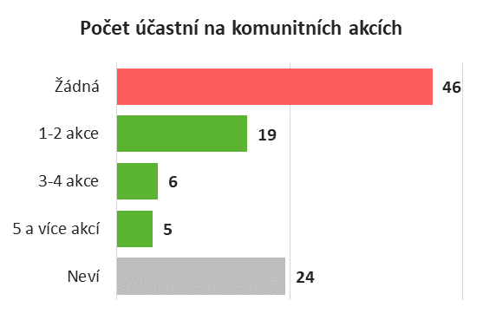
Návštěvnost komunitních akcí
D4. Kolika komunitních akcí v okolí vašeho bydliště jste se osobně zúčastnil/a za posledních 12 měsíců?
n=1.977 (celý vzorek)
údaje v %
Téměř polovina Pražanů se v uplynulém roce nezúčastnila žádné komunitní akce, což ale není žádné překvapení, vzhledem k současné situaci (COVID 19) a z toho plynoucího zákazu sdružování a kulturních akcí. Naopak, přijde nám až překvapivé, kolik % Pražanů se i přes omezení spojené s COVIDem do komunitních akcí zapojilo.
Komunitních akcí se celkově méně často účastní starší Pražané (50 a více let).
Naopak častějšími návštěvníky jsou lidé s vyšším vzděláním a s dobrou životní úrovní.
Podobných akcí se také výrazně častěji účastní rodiny s dětmi.
 | Žádná | 1-2 akce | 3-4 akce | 5 a více akcí | Nevím
CELKEM | 46 | 19 | 6 | 5 | 24
POHLAVÍ
muž | 43 | 19 | 6 | 7 | 25
žena | 48 | 19 | 6 | 4 | 24
VĚK
18 - 29 let | 43 | 18 | 5 | 6 | 28
30 - 39 let | 41 | 21 | 7 | 6 | 24
40 - 49 let | 41 | 20 | 8 | 4 | 27
50 - 59 let | 51 | 19 | 6 | 3 | 21
60 a více let | 52 | 17 | 5 | 5 | 21
VZDĚLÁNÍ
ZŠ | 46 | 12 | 7 | 5 | 30
SŠ bez mat. | 45 | 16 | 3 | 5 | 30
SŠ s mat. | 45 | 19 | 6 | 5 | 25
VŠ | 48 | 22 | 7 | 5 | 17
PŘÍJEM DOMÁCNOSTI
Do 30tis. Kč | 53 | 15 | 4 | 4 | 23
30-70 tis Kč | 45 | 20 | 7 | 5 | 23
70-150tis Kč | 39 | 25 | 7 | 6 | 24
150+tis Kč | 25 | 19 | 3 | 19 | 33

Slide 37
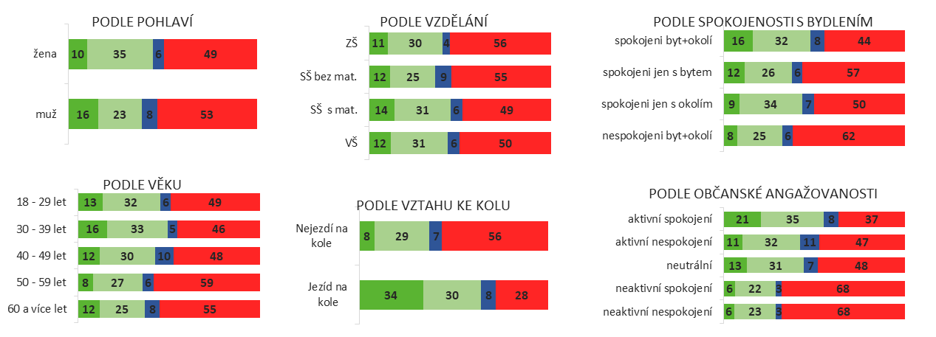
Návštěvnost komunitních akcí
D2. Uveďte, zda souhlasíte, či nesouhlasíte s daným tvrzením:
n=1.977 (celý vzorek)
údaje v %
Více než polovina Pražanů je ve vztahu ke komunitním akcím a komunitě obecně pasivní.
Pasivnější jsou starší lidé (+ 50), a lidé s nižším vzděláním, naopak větší aktivitu pozorujeme u těch, kteří jsou spokojení se svým bydlením i okolím bydliště a jsou občansky angažovaní.
Komunitní akce častěji organizují muži, ale více se jich pak účastní ženy.
Organizátoři akcí výrazně častěji pocházejí z řad těch, kteří jezdí na kole – tedy zjednodušeně: cyklisté = aktivisté.

Slide 38
Stabilita bydlení

Slide 39
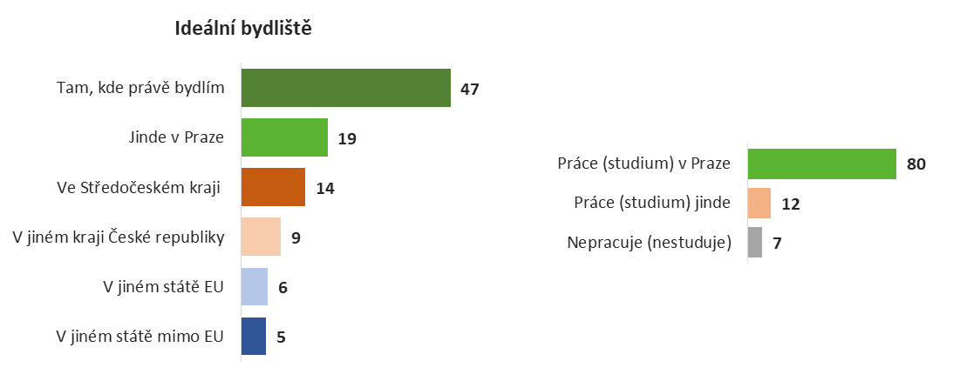
Ideální bydliště - místo
E1. Jaké je vaše ideální místo, kde byste chtěl/a bydlet?
E2. Pracoval či studoval byste i nadále v Praze?
n=1.977 (celý vzorek)
n=286 (jen ti, co by žili v STČ)
údaje v %
Necelá polovina (47 %) Pražanů je zcela spokojena ve svém současném bydlišti, pětina (19 %) by pak chtěla bydlet jinde, ale stále v Praze.
V současném bydlišti jsou nejvíce spokojení starší lidé (60+) a důchodci, naopak lidé v kategorii 18-29 let, a speciálně studenti, by chtěli bydlet někde jinde v Praze nebo ve STČ kraji. Spokojenější se současným bydlištěm jsou také ti, co mají vlastní bydlení.
Pokud by se obyvatelé přestěhovali do Středočeského kraje (například levnější bydlení, možnost bydlení v rodinném domě atd.), tak většina z nich by i nadále pracovala či studovala v hlavním městě. Pokud by se tedy oněch 14 % současných rezidentů přestěhovalo do STČ kraje, znamenalo by to silný nápor jak na PID tak na kapacity parkování na okrajích Prahy.

Slide 40
Ideální bydliště - místo
E1. Jaké je vaše ideální místo, kde byste chtěl/a bydlet?
E2. Pracoval či studoval byste i nadále v Praze?
n=1.977 (celý vzorek)
údaje v %
 | V místě bydliště | Jinde v Praze | V STČ kraji | V jiném kraji | V jiném státě EU | V jiném státě mimo EU
CELKEM | 47 | 19 | 14 | 9 | 6 | 5
POHLAVÍ
muž | 45 | 19 | 15 | 9 | 6 | 7
žena | 48 | 20 | 14 | 9 | 6 | 4
VĚK
18 - 29 let | 31 | 28 | 18 | 8 | 9 | 6
30 - 39 let | 43 | 20 | 17 | 11 | 4 | 5
40 - 49 let | 52 | 17 | 16 | 6 | 4 | 5
50 - 59 let | 47 | 17 | 12 | 10 | 6 | 7
60 a více let | 63 | 12 | 8 | 9 | 4 | 5
VZDĚLÁNÍ
ZŠ | 36 | 14 | 23 | 9 | 11 | 7
SŠ bez mat. | 46 | 20 | 15 | 8 | 4 | 6
SŠ s mat. | 48 | 20 | 13 | 8 | 5 | 6
VŠ | 48 | 18 | 13 | 10 | 7 | 4
PŘÍJEM DOMÁCNOSTI
Do 30tis. Kč | 47 | 22 | 11 | 7 | 6 | 7
30-70 tis Kč | 47 | 18 | 15 | 10 | 5 | 4
70-150tis Kč | 42 | 21 | 17 | 5 | 9 | 6
150+tis Kč | 47 | 17 | 17 | 8 | 8 | 3
PRAVNÍ FORMA BYDLENÍ
Vlastní | 57 | 13 | 14 | 8 | 4 | 5
Družstevní | 49 | 21 | 13 | 9 | 6 | 1
Nájemní | 35 | 25 | 16 | 10 | 7 | 7
Jiná forma | 43 | 30 | 11 | 8 | 3 | 5
TYP BYDLENÍ
Činžovní dům | 45 | 21 | 12 | 8 | 8 | 6
Panelová dům | 46 | 18 | 17 | 10 | 4 | 5
RD či vila | 54 | 14 | 13 | 7 | 5 | 6
Jiný | 44 | 41 | 6 | 6 | 0 | 3

Slide 41
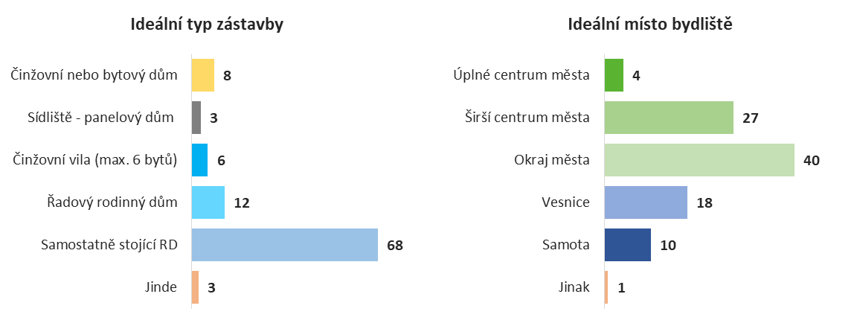
Ideální bydliště - lokalita
E3. V jakém typu zástavby byste nejraději bydlel/a?
E4. Jak byste nejraději bydlel/a?
n=1.056 (jen ti, co by chtěli žit jinde než teď)
údaje v %
Jednoznačně ideálním typem zástavby je samostatně stojící rodinný dům (68 %), který by preferovali Pražané napříč celým věkovým spektrem. Je zajímavé, že pro část obyvatel je ideálním typem bydlení např. i panelový dům. Domníváme se, že to je způsobeno tím, že tito lidé chtějí současně bydlet v centru (úplném či širším) města, a uvědomují si, že RD v této lokalitě rozhodně neseženou – viz také dále.
Celých 40% Pražanů by chtělo bydlet na okraji města a dalších 28 % pak dokonce na vesnici či na úplné samotě. Je tedy vidět, že většina těch, co by se chtěli přestěhovat by se stěhovala mimo centrum.
Mladší lidé (18-29 let), zejména studenti, výrazně častěji preferují bydlení v centru nebo širším centru města.

Slide 42
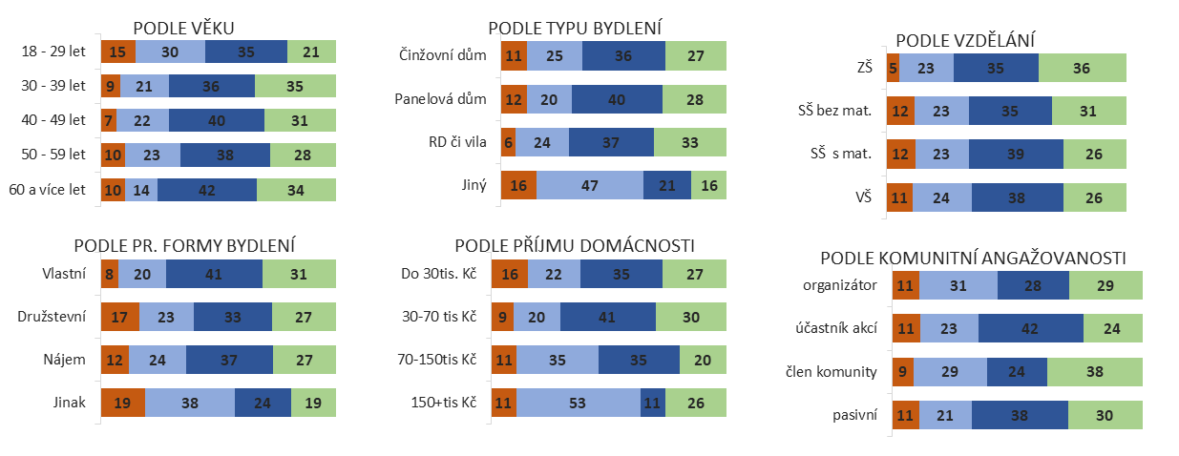
Ideální bydliště - lokalita
E3. V jakém typu zástavby byste nejraději bydlel/a?
E4. Jak byste nejraději bydlel/a?
n=1.056 (jen ti, co by chtěli žit jinde než teď)
údaje v %
Mladší lidé a osoby s nižším příjmem častěji preferují bydlení v bytových domech. Toto je dáno faktem, že ještě nemají děti, tj. nepotřebují více prostoru, a nebo v případě poslední kategorie si jiný typ bydlení nemohou dovolit.
Naproti tomu senioři (60 +) pak častěji preferují bydlení na okraji města nebo samotu.

Slide 43
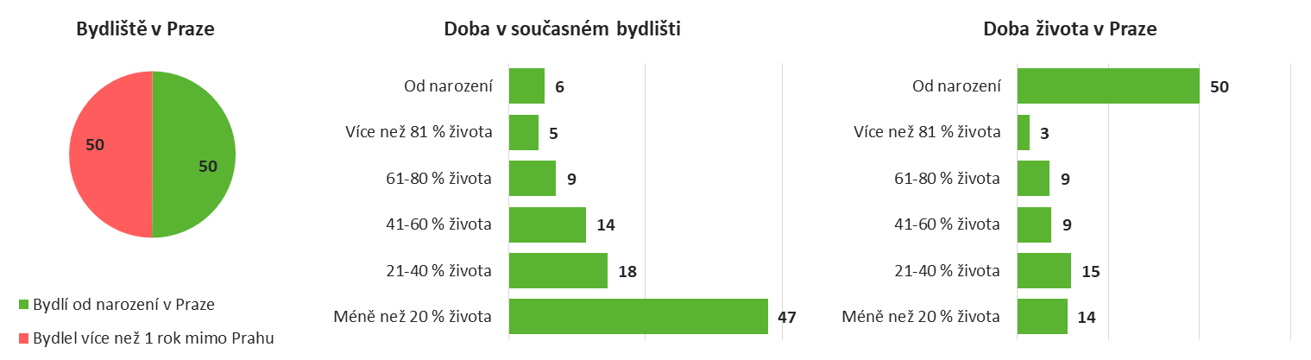
Doba života v Praze
E6. Bydlíte od narození trvale v Praze? E9. Jak dlouho žijete v současném bydlišti?
E7. Jak dlouho žijete v Praze?
n=1.977 (celý vzorek)
údaje v %
Obyvatelé Prahy se dělí přesně na polovinu mezi rodilé Pražáky a ty, kteří se do Prahy přistěhovali nebo alespoň 1 rok žili mimo metropoli. Odpovídá to i výsledkům ze SLBD*, které jsou sice z roku 2011, nicméně se ukazuje, že se od té doby (poněkud překvapivě) mnoho nezměnilo.
Téměř polovina (47 %) Pražanů pak žije v současném bydlišti méně než pětinu života. Na první pohled vypadají výsledky ohledně % života v současném bydlišti jako nesmyslné, nicméně je potřeba mít na paměti, že pokud je člověku např. 30 let a přestěhoval se před rokem, pak v současném bydlišti žije jen 3,3 % života.
*https://www.czso.cz/documents/10180/20567427/10413513k3.pdf/d1ccb43f-91b5-4802-bf09-dff37b9d1acf?version=1.0

Slide 44
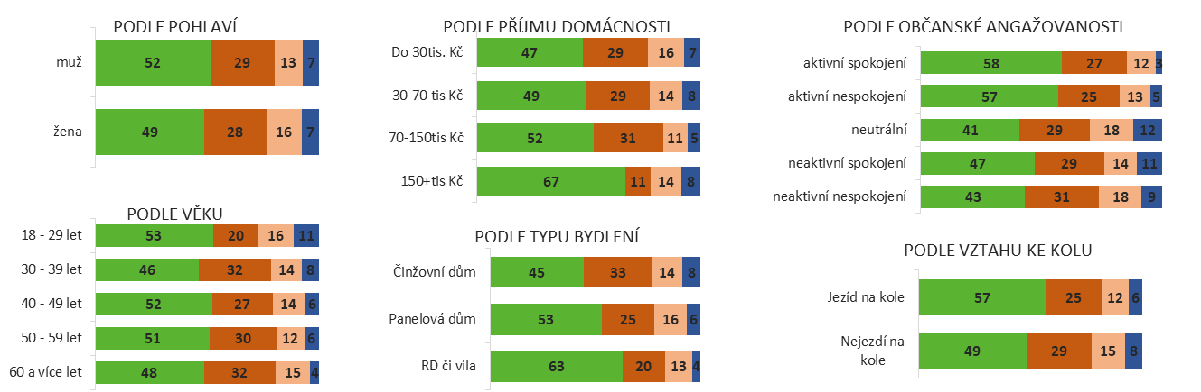
Doba života v Praze
E6. Bydlíte od narození trvale v Praze? E9. Jak dlouho žijete v současném bydlišti?
E7. Jak dlouho žijete v Praze?
n=1.977 (celý vzorek)
údaje v %
Zajímavý fakt lze pozorovat v kategorii příjmů – čím vyšší příjmová kategorie, tím spíše se jedná o rodilého Pražana (v nejvyšší kategorii je 67% rodilých Pražanů).
Také obyvatelé rodinných domů jsou pak častěji rodilý Pražané, pravděpodobně proto, že rodinné domy obvykle přecházejí z generace na generaci.
Občané, kteří jsou více angažovaní (ať již spokojení nebo nespokojení), také pocházejí častěji z řad rodilých Pražanů – mají tedy pevnější pouto k bydlišti a více se o ně zajímají.

Slide 45
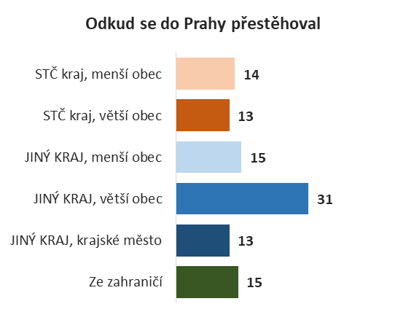
Doba života v Praze
E8. Odkud jste se do Prahy naposledy přestěhoval/a?
n=987 (jen ti, co nežijí celý život v Praze)
údaje v %
Téměř 60% obyvatel Prahy, kteří nejsou rodilými Pražany, se přistěhovalo z jiného než Středočeského kraje. Je tedy vidět, že i když se Středočeský kraj podílí na migraci do Prahy dominantně (26 %), není to rozhodně jediný kraj, ze kterého se do Prahy Češi stěhují.
Ze Středočeského kraje se do Prahy častěji stěhují rodiny s dětmi (např. lepší dostupnost vzdělání/ škol obecně).
Ze zahraničí se pak do Prahy nejvíce stěhují mladí lidé (18-29 let), studenti a lidé z vysokoškolským vzděláním, pravděpodobně kvůli nabídce zaměstnání.

Slide 46
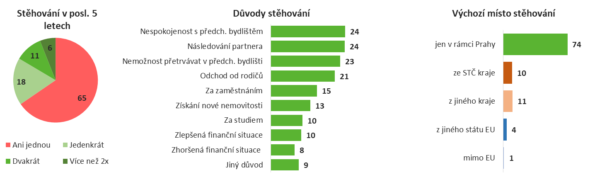
Změna bydliště – zkušenost a motivace
E10. Kolikrát jste se přestěhoval/a v posledních 5 letech?
E11. Z jakých důvodů jste se přestěhoval/a? Odpovídejte podle Vašeho posledního stěhování.
E12: Odkud jste se stěhoval/a při Vašem posledním stěhování? Odpovídejte podle Vašeho posledního stěhování.
n=1.977 (celý vzorek)
n=683 (jen ti, co se alespoň 1x přestěhovali)
údaje v %
V posledních letech se stěhovala třetina (35 %) Pražanů. Výrazně méně častěji se stěhují lidé ve věku 40+, rodiny s dětmi, důchodci, ti, kteří mají vlastní bydlení, jsou rodilí Pražané a jsou spokojení v místě svého bydliště. Naopak studenti, mladší (18-39 let) a ti, kteří bydlí v nájmu/ pronájmu, se během posledních 5 let stěhovali častěji.
Nedá se říci, že by byl pro stěhování nějaký hlavní důvod. Lidé ve věku 18-29 let se častěji stěhují za studiem, kvůli odchodu od rodičů či nespokojenosti se současným bydlištěm, rodiny s dětmi pak z důvodu získání nové nemovitosti nebo zlepšení finanční situace.
Tři čtvrtiny (74 %) Pražanů se stěhují pouze v rámci v hlavního města.

Slide 47
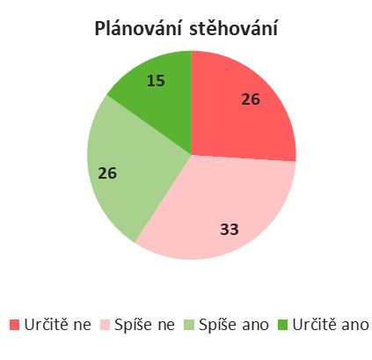
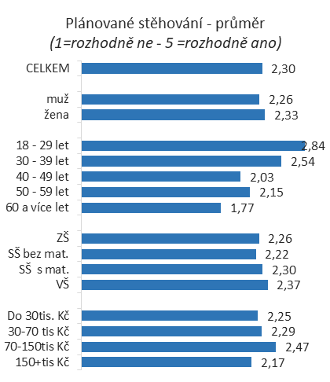
Změna bydliště – budoucí vývoj
E16: Plánujete se v horizontu příštích 5 let stěhovat?
n=1.977 (celý vzorek)
údaje v %
Více než 4 z 10 (41 %) Pražanů se plánují v průběhu příštích 5 let stěhovat. Opět se zde ukazuje, že oproti zažité myšlence, že se Češi stěhují jen velmi málo, jsou naopak Pražané ve stěhování dosti aktivní. To, že se bude v průběhu následujících 5 let stěhovat mohla vyloučit jen čtvrtina (26 %) Pražanů.
Častěji se přirozeně plánují stěhovat mladí lidé, kteří si chtějí vybudovat vlastní domov. Je zajímavé, že diferenciace podle příjmu je zde minimální – důvodem je především to, že v nejnižších příjmových kategoriích jsou jak studenti (vysoká míra ochoty se stěhovat), tak senioři (nízká míra ochoty se stěhovat). V celkovém pohledu na tuto příjmovou kategorii je tedy hodnota zcela průměrná.

Slide 48
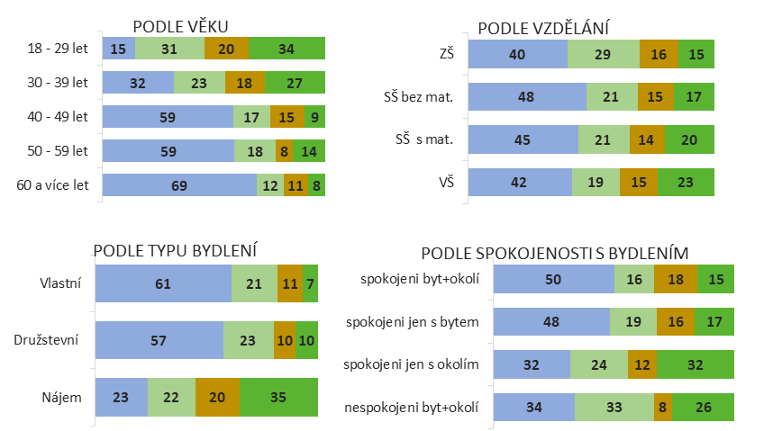
Změna bydliště – budoucí vývoj
E10. Kolikrát jste se přestěhoval/a v posledních 5 letech
E16: Plánujete se v horizontu příštích 5 let stěhovat?
n=1.977 (celý vzorek)
údaje v %
Typologie stěhování potvrzuje, že „stabilních“ – tedy osob, které se nestěhovaly a ani se stěhovat neplánují je v Praze o něco méně než polovina (44 %). Jsou to zdaleka nejčastěji senioři a ti ve vlastním bydlení.
Na druhé straně jsou „přelétaví“ (20 %), kteří se v minulosti stěhovali a budou se stěhovat zase – to jsou častěji mladí lidé, singles a také nespokojeni s tím, jak bydlí (častěji v nájmu).

Slide 49
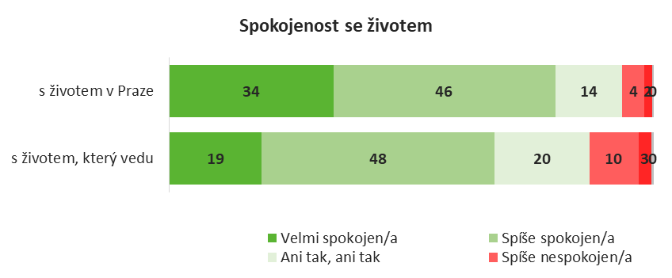
Spokojenost s kvalitou života v Praze
F1: Uveďte míru vaší spokojenosti s následujícími oblastmi:
n=1.977 (celý vzorek)
údaje v %
Obyvatelé Prahy jsou v naprosté většině spokojeni jak se životem v Praze (80 %), tak se životem, který vedou (67 %). Nemáme přímé srovnání s jinými, ať již evropskými nebo českými městy. Domníváme se však že spokojenost se životem v Praze je mírně nadprůměrná – např. hodnota pro ČR 66 %, Litoměřice 89% *. Stejnou pozici by pak měla Praha ve srovnání s evropskými městy, kde je průměr spokojenosti 80 % **.
Je zajímavé, že lidé jsou více spokojeni se životem v Praze, než s tím, jaký život zde vedou. Nejmarkantnější rozdíly jsou pak u lidí s nejnižšími příjmy a u těch, kteří zde obecně nejsou spokojeni s bydlením a nechtěli by nadále žít v Praze.
* VÝZKUM BEZ UVEDENÝCH ZDROJŮ - https://www.moravskatrebova.cz/filemanager/files/199062.pdf
** https://ec.europa.eu/regional_policy/sources/docgener/studies/pdf/urban/survey2013_en.pdf

Slide 50
Spokojenost s kvalitou života v Praze
F1: Uveďte míru vaší spokojenosti s následujícími oblastmi:
n=1.977 (celý vzorek)
Průměry na škále
 | ŽIVOT V PRAZE | ŽIVOT JAKÝ VEDU | ROZDÍL
CELKEM | 1,94 | 2,29 | 0,35
POHLAVÍ
muž | 2,00 | 2,27 | 0,28
žena | 1,89 | 2,30 | 0,41
VĚK
18 - 29 let | 1,83 | 2,28 | 0,45
30 - 39 let | 1,96 | 2,26 | 0,30
40 - 49 let | 1,91 | 2,26 | 0,35
50 - 59 let | 1,98 | 2,31 | 0,33
60 a více let | 2,03 | 2,33 | 0,30
VZDĚLÁNÍ
ZŠ | 2,13 | 2,34 | 0,21
SŠ bez mat. | 2,03 | 2,44 | 0,41
SŠ s mat. | 1,85 | 2,27 | 0,42
VŠ | 1,94 | 2,18 | 0,24
PŘÍJEM DOMÁCNOSTI
Do 30tis. Kč | 2,03 | 2,51 | 0,48
30-70 tis Kč | 1,91 | 2,27 | 0,36
70-150tis Kč | 1,77 | 1,99 | 0,22
150+tis Kč | 1,78 | 1,83 | 0,06
EKONOMICKÁ AKTIVITA
Zaměstnanec | 1,97 | 2,28 | 0,31
Podnikatel | 1,85 | 2,23 | 0,39
Student | 1,81 | 2,33 | 0,52
Důchodce | 1,96 | 2,31 | 0,35
V domácnosti | 1,93 | 2,14 | 0,22
Ostatní | 2,07 | 2,52 | 0,45
PREFEROVANÉ BYDLIŠTĚ
V místě bydliště | 1,68 | 2,12 | 0,44
Jinde v Praze | 1,82 | 2,40 | 0,58
V jiném kraji | 2,40 | 2,38 | -0,01
V jiném státě | 2,30 | 2,62 | 0,33
TYP BYDLIŠTĚ
Vlastní | 1,93 | 2,18 | 0,25
Družstevní | 1,94 | 2,27 | 0,33
Nájemní | 1,95 | 2,39 | 0,44
Spokojenější jak se svým životem tak s životem v Praze jsou především lidé s nejvyššími příjmy – ti si v mnoha případech mohou dovolit „standard“, který považují za vhodný.
Naproti tomu lidé z domácností s nejnižšími příjmy častěji nejsou spokojeni ani se životem v Praze, ani se životem jaký vedou.
Spokojenost se životem v Praze je samozřejmě úzce provázána i s tím, kde by rezidenti chtěli nadále žít – ti spokojenější by chtěli žit v Praze, zatímco ti méně spokojení by se chtěli přestěhovat.
Průměry na škále 1 = velmi spokojen – 5= velmi nespokojen

Slide 51
Volnočasové aktivity

Slide 52
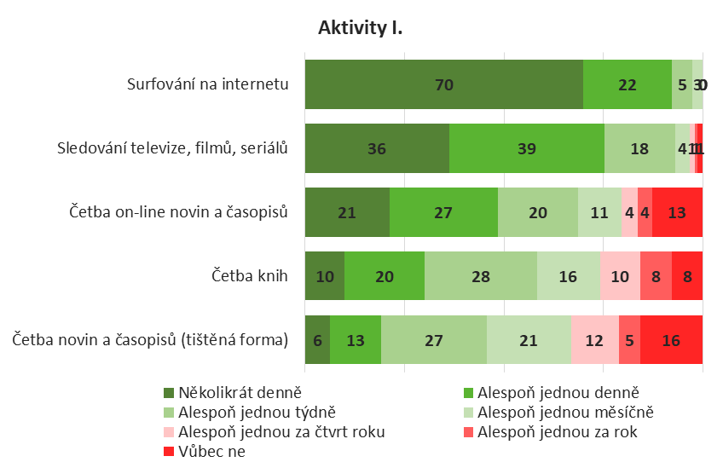
Zájem o volnočasové aktivity
G1: Jak často jste se ve svém volném čase věnoval/a následujícím aktivitám v průběhu posledních 12 měsíců?
n=1.977 (celý vzorek)
údaje v %
Není překvapením, že surfování na internetu je nejvíce populární u mladé generace (18-29 let), a denně se mu věnuje téměř 4/5 mladších Pražanů. Této činnosti se také více věnují Pražané, kteří mají vyšší příjmy (30 – 150 tisíc) a mají tedy lépe dostupný internet než občané s nižším příjmem.
Nejstarší generace pak výrazně častěji sleduje televizi, filmy a seriály, pravděpodobně proto, že nejsou tolik aktivní na internetu a jsou více zvyklí na tento typ médií.
Téměř pětina Pražanů pak téměř vůbec nečte tištěná média.

Slide 53
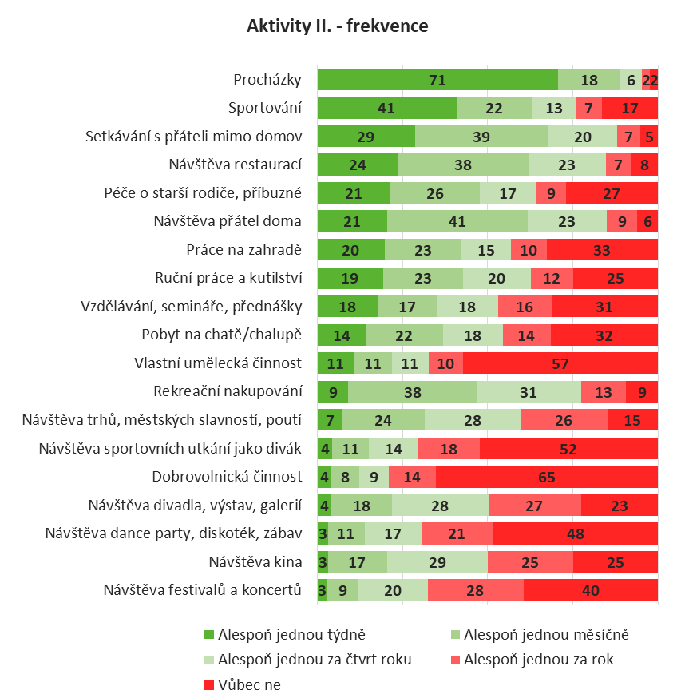
Zájem o volnočasové aktivity
G2: Jak často jste se ve svém volném čase věnoval/a následujícím aktivitám v průběhu posledních 12 měsíců?
n=1.977 (celý vzorek)
údaje v %
Pražané se v tomto roce velice zřídka věnují návštěvě kulturních událostí, nicméně toto je dáno faktem, že vzhledem k situaci s COVID 19, byly tyto instituce větší část roku zavřené (kina, divadla, koncerty, party a podobně).
Ženy věnují v této době více času aktivní společenské činnosti, tedy častěji se setkávají s přáteli doma
i mimo domov, ale také tráví více času na procházkách, kde lze předpokládat také potkávání se svými známými.
Starší generace (50+) pak tráví více času na chatě/chalupě a prací na zahradě (tou tráví více času také vlastníci RD).
Obecně častěji se volnočasovým aktivitám věnují ti, kteří svou životní situaci považují za dobrou.

Slide 54
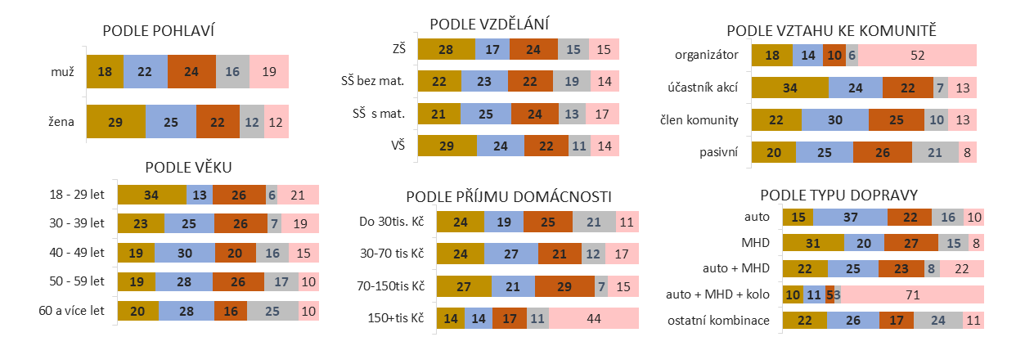
Zájem o volnočasové aktivity
G2: Jak často jste se ve svém volném čase věnoval/a následujícím aktivitám v průběhu posledních 12 měsíců?
n=1.977 (celý vzorek)
údaje v %
Mladí lidé jsou častěji v segmentu „Sport a vzdělávání“. Jsou to také častěji ženy.
Do segmentu „Restaurace a přátelé“ spadají častěji lidé s vyššími příjmy.
Segment „Hobby a chalupa“ je tvořen častěji rodinami s dětmi a seniory.
Segment „pasivní“ je tvořen častěji lidmi ve vyšším věku a s menšími příjmy.

Slide 55
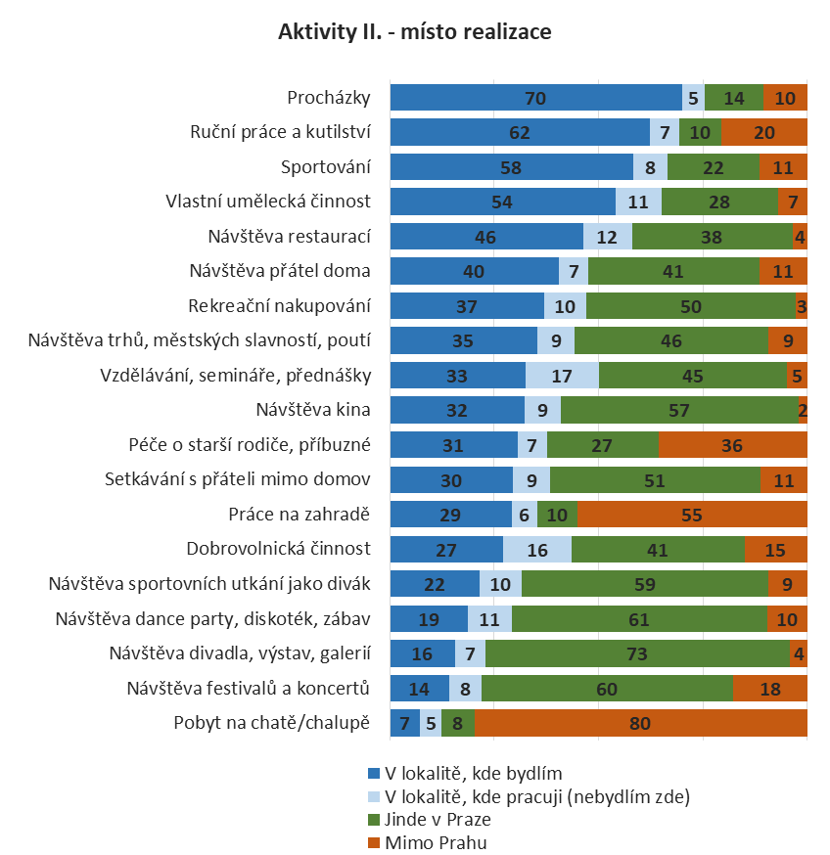
Lokalita volnočasových aktivit
G3: Uveďte prosím, kde se nejčastěji věnujete daným aktivitám
Na každou položku odpovídají jen ti, kteří ji provozují – viz G2
údaje v %
Převážná část volnočasových aktivit, kterým se Pražané věnují, probíhá v místě bydliště a nebo jinde v Praze. Výjimkou je práce na zahradě a návštěva chat, ale je zajímavé, že 7% Pražanů jezdí na chatu/chalupu v lokalitě, kde bydlí.
Procházkám v lokalitě, kde bydlí, se častěji věnují důchodci a osoby v domácnosti, tedy ti, kteří mají omezenější možnosti cestování.
Ti, kteří jsou spokojeni v lokalitě, kde bydlí, se zde také častěji setkávají s přáteli (doma i mimo domov), tj. mají zde vybudované silnější vazby/ lepší sousedské vztahy.
Návštěvy kulturních akcí a sportovních utkání pak probíhají také v Praze, ale nejčastěji mimo bydliště – záleží to tedy na tom, kde se akce koná.

Slide 56
Veřejná prostranství

Slide 57
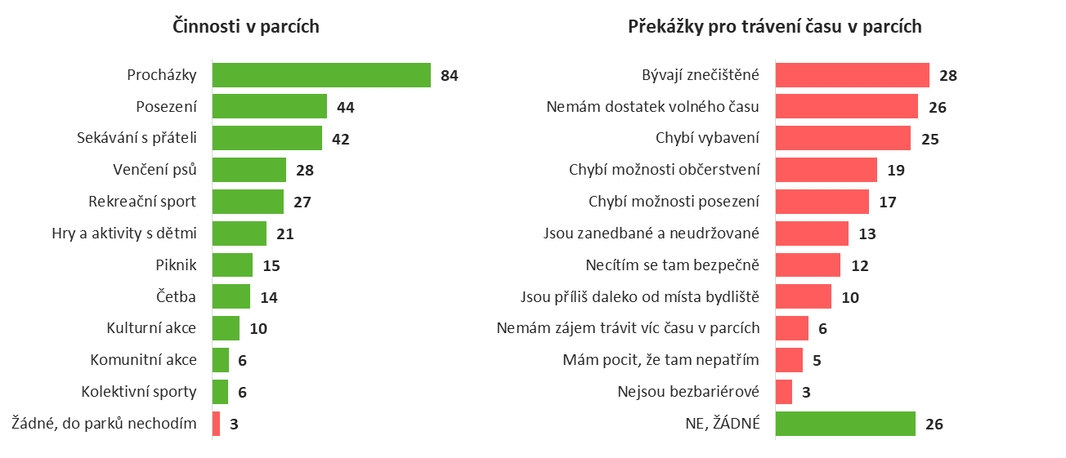
Veřejná prostranství – PARKY
H1: Jaké činnosti nejčastěji provozujete v parcích?
H3: Pociťujete nějaké překážky, které vám brání trávit více času v parcích a dalších přírodních lokalitách ve městě?
n=1.977 (celý vzorek)
údaje v %
Parky slouží nejčastěji k procházkám, posezení nebo setkávání s přáteli (pravděpodobně častěji než v minulosti vzhledem k situaci s COVID 19). Častěji je celkově navštěvují ženy a lidé střední generace (30-49 let), i proto, že více času zde tráví s dětmi, tj. pobytem na dětských hřištích a podobně.
Oblíbené jsou také u mladší generace, zejména studentů, kteří se zde i častěji věnují sportu.
Více než čtvrtina Pražanů (26 %) je se současným stavem spokojená-nedeklarují žádné překážky.
Nedostatek vybavení pak nejvíce vadí lidem s vysokoškolským vzděláním a lidem ve věku 30-39.

Slide 58
Veřejná prostranství – PARKY
H1: Jaké činnosti nejčastěji provozujete v parcích?
H3: Pociťujete nějaké překážky, které vám brání trávit více času v parcích a dalších přírodních lokalitách ve městě?
n=1.977 (celý vzorek)
údaje v %
 | H1 - činnosti |  |  |  |  |  |  |  |  |  |  |  |  | H3 - překážky
 | Procházky | Posezení | Sekávání s přáteli | Venčení psů | Rekreační sport (běh, kolo…) | Hry a aktivity s dětmi | Piknik | Četba | Kulturní akce | Komunitní akce | Kolektivní sporty | Žádné, do parků nechodím |  | Bývají znečištěné | Nemám dostatek volného času | Chybí vybavení | Chybí možnosti občerstvení | Chybí možnosti posezení | Jsou zanedbané | Necítím se tam bezpečně | Jsou příliš daleko od místa bydliště | Nemám zájem | Mám pocit, že tam nepatřím | Nejsou bezbariérové | NE, ŽÁDNÉ
CELKEM | 84 | 44 | 42 | 28 | 27 | 21 | 15 | 14 | 10 | 6 | 6 | 3 |  | 28 | 26 | 25 | 19 | 17 | 13 | 12 | 10 | 6 | 5 | 3 | 26
POHLAVÍ
Muž | 79 | 41 | 34 | 26 | 30 | 17 | 14 | 11 | 10 | 8 | 8 | 4 |  | 26 | 27 | 25 | 19 | 15 | 14 | 10 | 9 | 7 | 5 | 3 | 27
Žena | 87 | 46 | 48 | 30 | 25 | 24 | 16 | 17 | 10 | 5 | 4 | 2 |  | 30 | 26 | 25 | 18 | 19 | 13 | 14 | 11 | 5 | 5 | 3 | 25
VĚK
18 - 29 let | 86 | 48 | 53 | 33 | 35 | 12 | 23 | 18 | 10 | 5 | 10 | 1 |  | 30 | 30 | 23 | 19 | 17 | 15 | 14 | 13 | 6 | 8 | 5 | 22
30 - 39 let | 84 | 43 | 43 | 28 | 36 | 33 | 19 | 16 | 14 | 9 | 5 | 1 |  | 30 | 26 | 29 | 22 | 18 | 18 | 13 | 14 | 5 | 7 | 3 | 22
40 - 49 let | 82 | 38 | 41 | 22 | 31 | 36 | 14 | 11 | 9 | 6 | 7 | 2 |  | 29 | 28 | 24 | 17 | 14 | 13 | 12 | 8 | 6 | 3 | 3 | 25
50 - 59 let | 85 | 40 | 36 | 29 | 19 | 13 | 11 | 11 | 8 | 5 | 3 | 3 |  | 29 | 29 | 27 | 21 | 20 | 14 | 9 | 8 | 5 | 3 | 1 | 25
60 a více let | 81 | 46 | 32 | 26 | 13 | 15 | 7 | 13 | 9 | 6 | 4 | 7 |  | 25 | 20 | 23 | 15 | 16 | 8 | 10 | 7 | 8 | 3 | 3 | 34
VZDĚLÁNÍ
ZŠ | 81 | 43 | 43 | 31 | 26 | 15 | 15 | 12 | 9 | 6 | 7 | 3 |  | 20 | 25 | 25 | 19 | 17 | 13 | 12 | 11 | 9 | 5 | 3 | 30
SŠ bez mat. | 81 | 48 | 43 | 33 | 22 | 20 | 14 | 12 | 10 | 8 | 5 | 3 |  | 27 | 27 | 25 | 21 | 17 | 14 | 11 | 11 | 7 | 6 | 4 | 23
SŠ s mat. | 85 | 44 | 44 | 30 | 27 | 21 | 16 | 14 | 10 | 5 | 7 | 2 |  | 29 | 27 | 23 | 18 | 17 | 13 | 13 | 9 | 6 | 5 | 3 | 26
VŠ | 85 | 40 | 37 | 21 | 33 | 22 | 15 | 16 | 11 | 6 | 6 | 4 |  | 30 | 25 | 28 | 19 | 17 | 14 | 11 | 11 | 5 | 4 | 3 | 25
PŘÍJEM DOMÁCNOSTI
Do 30tis. Kč | 82 | 47 | 41 | 26 | 20 | 15 | 12 | 15 | 10 | 7 | 3 | 3 |  | 25 | 25 | 25 | 20 | 17 | 12 | 12 | 10 | 7 | 6 | 4 | 27
30-70 tis Kč | 85 | 45 | 44 | 30 | 29 | 24 | 17 | 13 | 10 | 6 | 7 | 3 |  | 29 | 27 | 25 | 18 | 17 | 15 | 12 | 9 | 6 | 5 | 3 | 26
70-150tis Kč | 84 | 40 | 44 | 27 | 35 | 22 | 14 | 17 | 14 | 7 | 9 | 2 |  | 34 | 27 | 24 | 19 | 17 | 14 | 12 | 11 | 4 | 3 | 3 | 22
150+tis Kč | 67 | 33 | 36 | 28 | 39 | 17 | 25 | 31 | 11 | 22 | 17 | 0 |  | 33 | 14 | 39 | 11 | 14 | 11 | 11 | 31 | 6 | 3 | 6 | 22

Slide 59
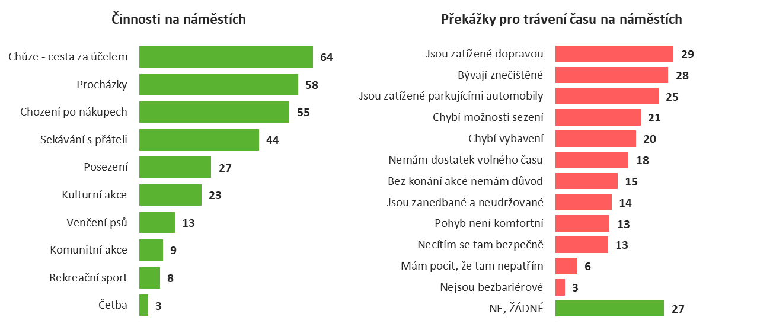
Veřejná prostranství – NÁMĚSTÍ A ULICE
H2: Jaké činnosti nejčastěji provozujete v ulicích a na náměstích?
H4: Pociťujete nějaké překážky, které vám brání trávit v ulicích a na náměstích více času:
n=1.977 (celý vzorek)
údaje v %
Na náměstích a v ulicích tráví více času mladá generace (18-29 let), studenti a lidé bydlící v pronájmech.
Účelově pak tyto lokality navštěvují častěji ženy – ať již k chůzi za nákupy, tak za jiným účelem (zřejmě i proto, že méně žen jezdí do zaměstnání autem, vyzvedávají děti a podobně) i k setkávání s přáteli.
Největším limitem trávení času na náměstích jsou okolnosti spojené s dopravou (nebo parkováním vozidel), nicméně více než čtvrtina Pražanů žádný problém nevnímá.

Slide 60
Veřejná prostranství – NÁMĚSTÍ A ULICE
H2: Jaké činnosti nejčastěji provozujete v ulicích a na náměstích?
H4: Pociťujete nějaké překážky, které vám brání trávit v ulicích a na náměstích více času:
n=1.977 (celý vzorek)
údaje v %
 | H2 - činnosti |  |  |  |  |  |  |  |  |  |  | H4-překážky
 | Chůze - cesta za účelem | Procházky | Chození po nákupech | Sekávání s přáteli | Posezení | Kulturní akce | Venčení psů | Komunitní akce | Rekreační sport (běh, kolo...) | Četba |  | Jsou zatížené dopravou | Bývají znečištěné | Mnoho parkujících aut | Chybí možnosti sezení | Chybí vybavení | Nemám dostatek volného času | Bez konání akce nemám důvod | Jsou zanedbané | Pohyb není komfortní | Necítím se tam bezpečně | Mám pocit, že tam nepatřím | Nejsou bezbariérové | NE, ŽÁDNÉ
CELKEM | 64 | 58 | 55 | 44 | 27 | 23 | 13 | 9 | 8 | 3 |  | 29 | 28 | 25 | 21 | 20 | 18 | 15 | 14 | 13 | 13 | 6 | 3 | 27
POHLAVÍ
muž | 58 | 57 | 50 | 37 | 25 | 22 | 13 | 10 | 10 | 4 |  | 26 | 27 | 25 | 20 | 18 | 17 | 15 | 14 | 13 | 12 | 7 | 3 | 27
žena | 69 | 60 | 60 | 50 | 28 | 24 | 14 | 8 | 6 | 3 |  | 31 | 28 | 26 | 21 | 21 | 19 | 16 | 14 | 14 | 14 | 4 | 2 | 26
VĚK
18 - 29 let | 64 | 62 | 54 | 57 | 30 | 27 | 15 | 9 | 10 | 4 |  | 26 | 31 | 23 | 23 | 21 | 18 | 16 | 17 | 18 | 14 | 6 | 3 | 24
30 - 39 let | 62 | 57 | 56 | 45 | 30 | 26 | 15 | 12 | 8 | 6 |  | 30 | 33 | 28 | 22 | 20 | 19 | 16 | 17 | 15 | 18 | 8 | 3 | 24
40 - 49 let | 59 | 59 | 50 | 41 | 26 | 18 | 11 | 9 | 10 | 2 |  | 28 | 25 | 26 | 18 | 18 | 23 | 16 | 12 | 14 | 10 | 3 | 3 | 24
50 - 59 let | 68 | 59 | 54 | 41 | 24 | 22 | 11 | 6 | 5 | 3 |  | 34 | 28 | 23 | 20 | 18 | 18 | 19 | 11 | 11 | 10 | 5 | 2 | 26
60 a více let | 66 | 55 | 60 | 33 | 22 | 20 | 13 | 8 | 5 | 2 |  | 29 | 21 | 26 | 20 | 21 | 15 | 12 | 11 | 8 | 12 | 5 | 2 | 34
VZDĚLÁNÍ
ZŠ | 68 | 60 | 56 | 54 | 25 | 21 | 14 | 11 | 7 | 3 |  | 31 | 22 | 25 | 26 | 23 | 21 | 14 | 16 | 13 | 14 | 9 | 4 | 25
SŠ bez mat. | 61 | 60 | 55 | 43 | 28 | 20 | 17 | 8 | 7 | 3 |  | 24 | 27 | 21 | 19 | 19 | 20 | 15 | 12 | 12 | 13 | 7 | 2 | 28
SŠ s mat. | 62 | 57 | 54 | 42 | 26 | 24 | 13 | 8 | 8 | 4 |  | 30 | 28 | 26 | 20 | 20 | 18 | 15 | 14 | 13 | 13 | 5 | 3 | 26
VŠ | 68 | 58 | 57 | 45 | 26 | 25 | 10 | 10 | 8 | 4 |  | 31 | 29 | 29 | 22 | 19 | 16 | 16 | 14 | 15 | 13 | 4 | 2 | 27
PŘÍJEM DOMÁCNOSTI
Do 30tis. Kč | 63 | 57 | 53 | 40 | 26 | 21 | 13 | 8 | 9 | 4 |  | 27 | 26 | 23 | 22 | 21 | 20 | 16 | 12 | 12 | 11 | 6 | 4 | 29
30-70 tis Kč | 65 | 59 | 58 | 47 | 27 | 24 | 13 | 10 | 7 | 3 |  | 30 | 27 | 26 | 20 | 19 | 18 | 16 | 13 | 13 | 14 | 5 | 2 | 26
70-150tis Kč | 63 | 63 | 54 | 47 | 27 | 27 | 12 | 11 | 7 | 2 |  | 34 | 33 | 29 | 21 | 20 | 16 | 14 | 19 | 15 | 13 | 2 | 2 | 24
150+tis Kč | 47 | 42 | 31 | 39 | 14 | 22 | 25 | 8 | 17 | 11 |  | 22 | 31 | 22 | 22 | 22 | 11 | 8 | 14 | 33 | 6 | 6 | 6 | 36
Mladší generaci pak (zejména ve srovnání s nejstarší generací 60+) vadí znečištění a stav ulic a náměstí.
Zajímavé je, že není výrazný rozdíl ve vnímání bezpečnosti mezi muži a ženami, za nejvíce nebezpečné považuje ulice generace od 30-39 let, což jsou pravděpodobně rodiče malých děti, pro které je bezpečnost klíčová.

Slide 61
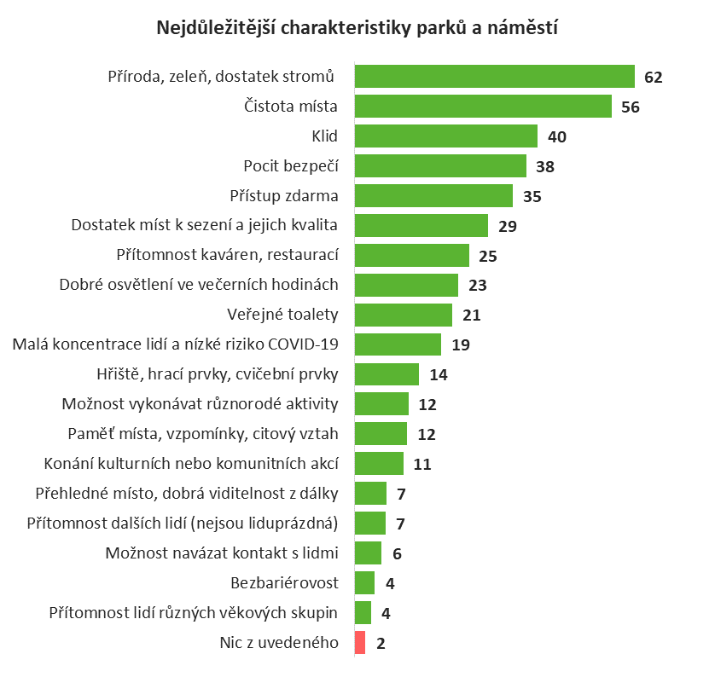
Atraktivita veřejných prostranství
H5: Jaké vlastnosti (charakteristiky, kvality) parků, ulic a náměstí jsou pro vás nejdůležitější? :
n=1.977 (celý vzorek)
údaje v %
U parků a veřejných prostranství je nejzásadnějším bodem spokojenosti jejich čistota a dostatek zeleně.
Zatímco pro starší generaci je klíčový klid a veřejné toalety, mladší generace zejména oceňuje dobré osvětlení, jelikož se v oblastech pohybuje i ve večerních hodinách.
Ženy častěji ocení přítomnost hřišť, ale také veřejných toalet – lze předpokládat, že tráví v parcích čas s dětmi, tj. jsou pro ně tyto oblasti zásadnější. Z důvodu bezpečnosti je pro ně důležité i osvětlení.

Slide 62
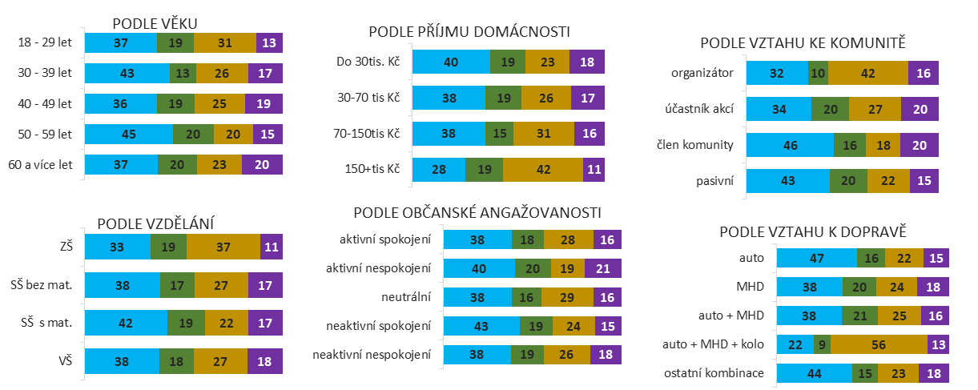
Atraktivita veřejných prostranství
H5: Jaké vlastnosti (charakteristiky, kvality) parků, ulic a náměstí jsou pro vás nejdůležitější? :
n=1.977 (celý vzorek)
údaje v %
Nejstarší Pražané preferují na veřejných prostranstvích spíše pasivní odpočinek s možností občerstvení, oproti mladší generaci, která tyto lokality vnímá jako místo konání veřejných akcí a možností setkání s přáteli.
Setkávání a akce s přáteli také více preferují lidé aktivní v komunitě a ti s nejvyššími příjmy.

Slide 63
Veřejná správa

Slide 64
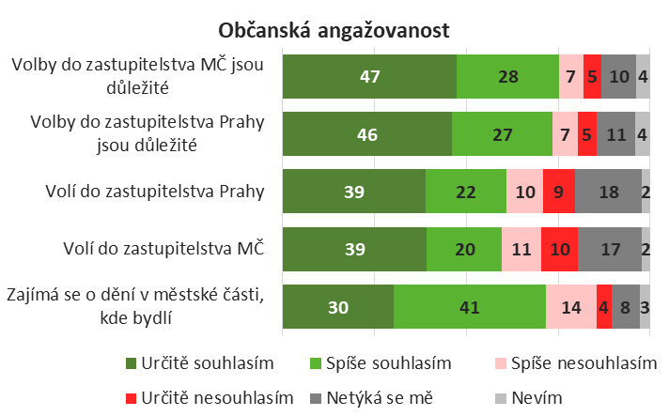
Občanská angažovanost
I1: Uveďte, jak souhlasíte s daným tvrzeními.
n=1.977 (celý vzorek)
údaje v %
Ačkoliv se téměř tři čtvrtiny (71 %) Pražanů zajímají o dění v městské části, kde bydlí, a považují volby do zastupitelstev Prahy a MČ za důležité, pravidelně volit chodí jen necelých
40 % obyvatel.
Výrazná část lidí do 29 let odpověděla, že se jich účast ve volbách netýká: 30 % v případě voleb do zastupitelstva Hl. m. Praha a 28 % v případě voleb do zastupitelstva MČ. Vliv na tento názor může mít, že se jedná sice o lidi bydlící v Praze, avšak zde nemají trvalé bydliště, ani volební právo na území hl. města. Jedná se zejména o studenty, lidi bydlící v nájmu/podnájmu a také lidi, kteří chtějí ideálně bydlet jinde než v Praze.

Slide 65
Občanská angažovanost
I1: Uveďte, jak souhlasíte s daným tvrzeními.
n=1.977 (celý vzorek)
Průměry na škále
Intenzita zájmu Pražanů o dění i volby úzce souvisí s jejich současným bydlištěm. Lidé, kteří za ideální považují svoje současné bydliště, častěji se zajímají o dění ve své MČ a častěji chodí také pravidelně volit.
Výraznější zájem o účast ve volbách a dění v MČ, kde bydlí, začínají mít obyvatelé Prahy s přibývajícím věkem. Volit chodí pravidelně cca 50 % Pražanů starších 60 let. Zatímco ve věkové kategorii do 29 let to není ani třetina (28%).
Vliv na míru angažovanosti má také vzdělání Pražanů, větší je u lidí s vysokoškolským vzděláním a s příjmy vyššími, než 70 tis. Kč.
Vnímaná důležitost voleb i samotná účast ve volbách do zastupitelstev MČ a Prahy je mezi pražskými voliči stejná.
Průměry na škále 1 = určitě souhlasím – 5= určitě nesouhlasím

Slide 66
Občanská angažovanost
I1: Uveďte, jak souhlasíte s daným tvrzeními.
n=1.977 (celý vzorek)
Průměry na škále
 | Volí do zastupitelstva Prahy | Volí do zastupitelstva MČ | Volby do zastupitelstva Prahy jsou důležité | Volby do zastupitelstva MČ jsou důležité | Zajímá se o dění v MČ, kde bydlí
CELKEM | 1,86 | 1,89 | 1,66 | 1,64 | 1,91
POHLAVÍ
muž | 1,83 | 1,87 | 1,69 | 1,67 | 1,90
žena | 1,88 | 1,91 | 1,63 | 1,62 | 1,92
VĚK
18 - 29 let | 1,99 | 2,06 | 1,64 | 1,68 | 2,07
30 - 39 let | 2,01 | 2,12 | 1,80 | 1,75 | 2,05
40 - 49 let | 1,88 | 1,87 | 1,72 | 1,67 | 1,85
50 - 59 let | 1,78 | 1,77 | 1,60 | 1,58 | 1,78
60 a více let | 1,66 | 1,68 | 1,55 | 1,53 | 1,74
VZDĚLÁNÍ
ZŠ | 2,10 | 2,11 | 1,75 | 1,80 | 2,07
SŠ bez mat. | 1,95 | 1,98 | 1,73 | 1,70 | 1,93
SŠ s mat. | 1,87 | 1,92 | 1,69 | 1,68 | 1,93
VŠ | 1,71 | 1,74 | 1,53 | 1,51 | 1,83
PŘÍJEM DOMÁCNOSTI
Do 30tis. Kč | 1,99 | 2,05 | 1,75 | 1,72 | 2,03
30-70 tis Kč | 1,85 | 1,89 | 1,66 | 1,64 | 1,88
70-150tis Kč | 1,60 | 1,70 | 1,43 | 1,44 | 1,75
150+tis Kč | 1,59 | 1,48 | 1,64 | 1,50 | 1,72
EKONOMICKÁ AKTIVITA
Zaměstnanec | 1,91 | 1,93 | 1,74 | 1,70 | 1,95
Podnikatel | 1,86 | 1,96 | 1,68 | 1,71 | 1,82
Student | 1,78 | 1,85 | 1,34 | 1,43 | 2,02
Důchodce | 1,58 | 1,62 | 1,52 | 1,49 | 1,70
V domácnosti | 2,07 | 2,13 | 1,76 | 1,82 | 2,01
Ostatní | 2,12 | 2,20 | 1,80 | 1,65 | 1,93
PREFEROVANÉ BYDLIŠTĚ
V místě bydliště | 1,71 | 1,74 | 1,57 | 1,54 | 1,80
Jinde v Praze | 1,99 | 2,08 | 1,75 | 1,75 | 2,05
V jiném kraji | 1,97 | 2,00 | 1,72 | 1,73 | 1,97
V jiném státě | 2,11 | 2,11 | 1,76 | 1,75 | 2,01
Intenzita zájmu Pražanů o dění i volby úzce souvisí s jejich současným bydlištěm. Lidé, kteří za ideální považují svoje současné bydliště, se častěji zajímají o dění ve své MČ a častěji chodí také pravidelně volit.
Výraznější zájem o účast ve volbách a dění v MČ, kde bydlí, začínají mít obyvatelé Prahy s přibývajícím věkem. Volit chodí pravidelně cca 50 % Pražanů starších 60 let. Zatímco ve věkové kategorii do 29 let to není ani třetina (28%).
Vliv na míru angažovanosti má také vzdělání Pražanů, větší je u lidí s vysokoškolským vzděláním a s příjmy vyššími než 70 tis. Kč.
Vnímaná důležitost voleb i samotná účast ve volbách do zastupitelstev MČ a Prahy je mezi pražskými voliči stejná.
Průměry na škále 1 = určitě souhlasím – 5= určitě nesouhlasím

Slide 67
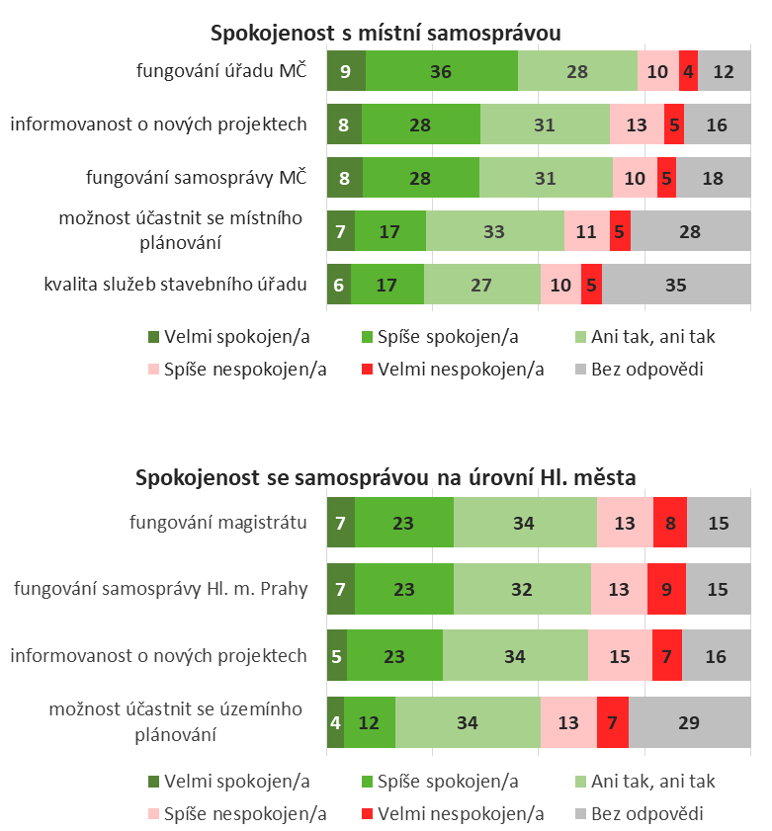
Spokojenost s fungováním veřejné správy
I4: Uveďte, jak jste spokojen/a s následujícími oblastmi v městské části, kde bydlíte:
I5: Uveďte, jak jste spokojen/a s následujícími oblastmi na úrovni celé Prahy:
n=1.977 (celý vzorek)
údaje v %
S místní samosprávou jsou Pražané dosti spokojeni.
Největší spokojenost je s fungováním úřadu MČ (44 %). Naopak nejméně spokojeni jsou Pražané s možností účastnit se místního plánování a s kvalitou služeb stavebního úřadu – ovšem značná část Pražanů na to odpovědět nedokáže, nemá zřejmě s komunitním plánováním a se stavebním úřadem žádné zkušenosti.
Na úrovni hlavního města hodnotili obyvatelé Prahy, stejně jako u MČ, nejlépe fungování úřadu magistrátu, prakticky stejně i fungování samosprávy (30 % spokojených).
Nejméně kritičtí k práci samosprávy na úrovni hlavního města jsou Pražané ve věku do 29 let, studenti a lidé s dobrou životní úrovní; kritičtější jsou starší lidé, důchodci.

Slide 68
Spokojenost s fungováním veřejné správy
I4: Uveďte, jak jste spokojen/a s následujícími oblastmi v městské části, kde bydlíte:
I5: Uveďte, jak jste spokojen/a s následujícími oblastmi na úrovni celé Prahy:
n=1.977 (celý vzorek)
údaje v %
Obyvatelé Prahy jsou celkově více spokojeni s fungováním veřejné správy v rámci jejich MČ než na úrovni hl. města.
Největší rozdíl (14 p.b.) je ve spokojenosti s fungováním úřadu MČ (45 %) a magistrátu (31 %).
Nejvíce spokojeni s fungováním samosprávy na úrovni městské části i celé Prahy, vč. možnosti účastnit se plánování a informovanosti o nových projektech, jsou oproti ostatním lidé do 29 let. Spokojenost výrazně klesá s přibývajícím věkem.

Slide 69
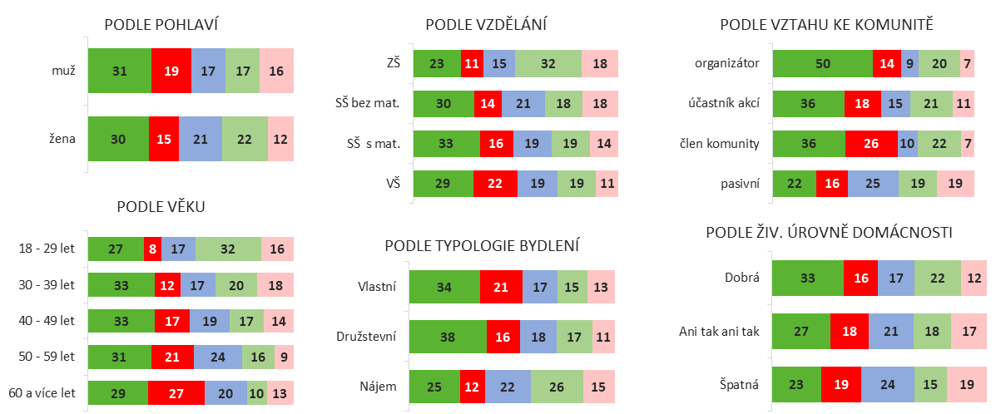
Občanská angažovanost
I1-I6:
n=1.977 (celý vzorek)
údaje v %
Aktivních je podle segmentace téměř polovina (47 %). Větší část z nich jsou pak aktivní spokojení.
Občanská aktivita úzce souvisí s celkovou spokojeností Pražanů, zejména s rodinnou situací, začleněním v místní komunitě a momentální životní úrovní. Aktivní a spokojení Pražané jsou výrazně častěji lidé z rodin s dětmi a s lepší životní úrovní. Jsou to nejčastější aktivní organizátoři i účastníci komunitního života. Nespokojených je nejvíce mezi lidmi ve věku 60+.

Slide 70
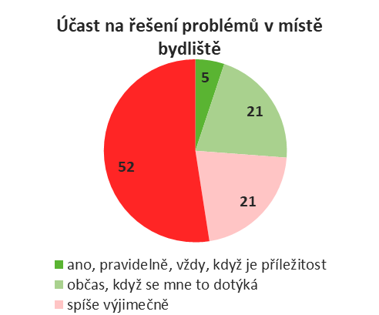

Občanská angažovanost
I6: Podílel/a jste se v uplynulém roce nějakým způsobem (přímým rozhodnutím, veřejnými vystoupeními, dopisem, mailem, peticí) na řešení problémů Vašeho bydliště?
n=1.977 (celý vzorek)
údaje v %
Výsledky výše uvedené segmentace potvrzuje i tato otázka, kdy se ukazuje, že téměř polovina (skoro 48 %) Pražanů alespoň občas či výjimečně řeší nějakým způsobem (přímým rozhodnutím, veřejnými vystoupeními, dopisem, e-mailem, peticí) nějaké problémy v místě bydliště.
Tito aktivní jsou častěji z domácností s vyšším příjmem, jsou to také o něco častěji muži než ženy. Je zajímavé, že věk ani vzdělání v tomto směru roli příliš nehrají.
Jsou to také lidé se zájmem o komunitu (čím vyšší zájem, tím vyšší participace). Aktivnější jsou také lidé využívající k dopravě kolo.

Slide 71
Práce

Slide 72

Aktuální zaměstnání
K1: Jaké je Vaše současné ekonomické postavení, hlavní zdroj obživy?
K2: Kolik hodin týdně nyní strávíte prací?
n=1.977 (celý vzorek)
n=1.389 (jen pracující)
údaje v %
Nejčastější ekonomické postavení je zaměstnanecké, zastává ho polovina Pražanů (51 %). Jak již bylo zmíněno v rámci metodiky, v tomto směru je výzkumný vzorek trochu vychýlen oproti skutečnosti – podle ČSÚ je v hl. městě cca 40 % osob s ekonomickou aktivitou „zaměstnanec“.
Polovina (48 %) lidí tráví prací v průměru 31-40 hodin týdně. Pro Pražany je tedy stále typický klasický 40 hodinový pracovní týden, nicméně je vidět, že 17 % Pražanů tráví v práci méně hodin a 23 % dokonce více než průměr 8 hodin denně. Více hodin tráví v práci především podnikatelé, méně pak pracující studenti.

Slide 73

Spokojenost se současným zaměstnáním
K3: Nakolik jste spokojená/ý se svou současnou prací?
n=1.389 (jen pracující)
údaje v %
Tři čtvrtiny lidí (74 %) jsou se svým současným zaměstnáním spokojeni. Spokojenost v zaměstnání jednoznačně koreluje s platovým ohodnocením – nejvíce spokojeni jsou ti, kteří mají nejvyšší příjem a vice versa.
Pouze desetina Pražanů deklaruje nespokojenost s prací. Častěji se jedná o lidi z domácností s nízkým příjmem do 30 tisíc Kč/měsíc a také ty, kteří by rádi bydleli někde jinde v Praze nebo dokonce v zahraničí.

Slide 74

Ochota změnit zaměstnání
K4: Chtěl/a byste změnit práci, ale nemůžete najít jiné vhodné zaměstnání? K5: Chtěl/a byste pracovat, ale nemůžete najít vhodné zaměstnání?
K6: Vyberte výroky, které vystihují Vaši situaci ohledně vhodného zaměstnání.
n=1.977 (celý vzorek)
n=538 (jen ti co by chtěli najít/změnit práci)
údaje v %
Ti, kteří nejsou spokojeni se současnou prací, by ve většině případů (74 %) chtěli změnit práci, ale z nějakého důvodu to nejde. Jako hlavní důvody jsou uváděny nedostatečná kvalifikace (častěji ženy a mladí do 29 let), nedostatečné finanční ohodnocení v preferovaném zaměstnání (lidé ve středním věku 30-39 let), věk (starší lidé nad 50 let) a chybějící odvaha ke změně (zaměstnanci).
Na druhou stranu necelá polovina lidí, kteří jsou nyní v kategorii nepracujících, by chtěla začít pracovat, ale nemohou nebo to nejde. Tito lidé jako hlavní důvod nejčastěji uvádějí potřebu flexibilního úvazku (častěji mladí lidé do 29 let a lidé v současné době v domácnosti) a s odstupem vlastní věk (častěji lidé ve věkové kategorii nad 60 let).

Slide 75

Preferovaná forma zaměstnání
K7: Uveďte, jak souhlasíte s daným tvrzením:
n=1.761 (jen ti co nepodnikají)
údaje v %
Polovina Pražanů, kteří v současné chvíli nepodnikají, nemá zájem samostatně podnikat ani vést vlastní firmu se zaměstnanci.
Samostatně podnikat by chtěla třetina obyvatel Prahy (33 %). Častěji zájem o podnikání deklarují mladí lidé do 39 let, studenti, ale i lidé v domácnosti, ti, kteří mají vysoké příjmy a také ti, kteří by v ideálním případě chtěli žít v jiném kraji nebo dokonce v jiném státě.
Vlastní firmu se zaměstnanci by chtěla čtvrtina Pražanů (25 %). Zde se opět častěji jedná o mladé lidi, studenty a častěji zájem o vlastní firmu deklarují muži.
Je tedy vidět, že podnikání je pro část Pražanů zajímavou formou finančního zajištění. Pro mladé lidi a studenty se nejspíše jedná o zaměstnání, ve kterém si budou „sami sobě odpovídat“ a nebudou tedy nuceni být součástí velkých korporátů. U nejbohatších osob se může spíše jednat o jakési doplňkové zaměstnání, koníček.

Slide 76

Preferovaná forma zaměstnání – typ úvazku
K8: Jak by Vám vyhovovalo rozložení práce z hlediska celkového odpracovaného času? Rozdělte mezi jednotlivé možnosti 100 bodů – čím více bodů, tím vyšší preference.
n=1.397 (jen pracující)
údaje v %
Nejčastěji by chtěli lidé dělit práci mezi čas strávený v místě zaměstnání (kanceláři) a prací z domova.
Práci z domova nejvíce preferují ženy a lidé v nejstarší věkové kategorii (60 a více let).
Naopak nejméně preferovanou variantou je možnost práce v coworkingovém centru. Průměrně by vyhovovala jen 5 % lidí.
Je tedy vidět, že k místu pracovního výkonu má většina Pražanů velmi konzervativní přístup – práce v neformálních prostorech je vnímána jako spíše doplňková. Coworkingová centra nebo neformální prostor nejsou nijak preferovány ani nejmladšími věkovými skupinami, což je trochu v rozporu s tím, že těchto center je v Praze dosti velké množství.

Slide 77


Současné pracovní zařazení
K9: Do které skupiny zaměstnání patří vaše současná práce? Pokud v současnosti nepracujete, uvažujte vaše poslední zaměstnání.
K13: Do jakého odvětví spadá vaše současné (případně poslední nebo budoucí) zaměstnání? Případně do jakého odvětví spadá Váš zaměstnavatel nebo firma.
n=1.977 (celý vzorek)
údaje v %
Rozdíl mezi výsledky z ČSÚ a výběrovým vzorkem může být způsoben faktem, že lidé přesně neví, kam mají své zaměstnání zařadit, a proto volí častěji odpověď „ostatní činnosti“. Případně může být důvodem i současná společenská situace, která má dopady na určité ekonomické oblasti.

Slide 78


Ochota změny bydliště v souvislosti s nalezením vhodné pracovní příležitosti
K16: Jak souhlasíte s výrokem: Z důvodu dobré pracovní nabídky bych byl/a ochotný/á přestěhovat se mimo Prahu:
n=1.977 (celý vzorek)
údaje v %
I když se o Češích často říká, že nejsou prakticky ochotni se za prací stěhovat, současné výzkumy již hovoří jinak*. Tento fakt potvrzuje i současné šetření, kdy se ukazuje, že celkem 4 z 10 Pražanů by byli ochotni se za prací přestěhovat mimo Prahu.
Častěji by se za prací mimo Prahu stěhovali mladí lidé (studenti) a také ti, kteří se obecně chtějí z Prahy odstěhovat. Tito lidé buď v Praze nemají zaměstnání žádné, nebo s ním nejsou spokojeni a to, že by nadále v Praze nežili, pro ně není velká překážka.
Je zajímavé, že ochota stěhovat se za prací není nijak diferenciována příjmem domácnosti – nemůžeme tedy říct, že ti kdo mají v Praze špatně placenou práci by se chtěli odstěhovat více než ostatní.
* https://cesky.radio.cz/stehovani-za-praci-brani-nedostatek-dostupneho-bydleni-8116770

Slide 79
Doprava

Slide 80

Užívání automobilu
L1: Kolik dní V MĚSÍCI používáte automobil k následujícím účelům? Uvažujte prosím průměr za poslední rok.
n=1.977 (celý vzorek)
údaje v %
Poměrně velká část Pražanů nepoužívá k vyjmenovaným účelům automobil vůbec. Častěji se jedná o ženy, lidi z nejmladší (do 29 let) a nejstarší kategorie (nad 60 let) a také ty s nejnižšími příjmy. Důvodem je tedy pravděpodobně to, že auto vůbec nevlastní.
Nejčastěji lidé využívají auto pro cestu do práce (častěji muži, aktivní věk (30-59 let), vyšší příjmy (zaměstnanec a podnikatel), na nákupy (mladší střední věk 30-39 let, podnikatel a v domácnosti) a pro cesty mimo Prahu (lidé ve středním věku 30-49 let, podnikatel, vyšší příjmy).
Vysoký podíl nevyužívání automobilu v případě vožení dětí do školy je dán faktem, že velká část lidí nemá děti vůbec nebo ne ve věku, kdy by je museli vozit do školy nebo na kroužky.

Slide 81
Frekvence dopravy
L2: Jak často jezdíte/chodíte do práce či školy?
n=1.397 (jen pracující nebo studující)
údaje v %
Je zajímavé, že Pražané do práce či školy zdaleka nechodí každý pracovní den. Svojí roli v tom hraje určitě i pandemie COVID-19, která jednak ovlivnila školní i pracovní docházku již od jara, ale současně také vrcholila v době sběru dat.
Denně chodí do práce jen polovina (55 %) pracujících či studujících Pražanů.
I ve skupině „zaměstnanci“, u kterých se předpokládá větší pravidelnost pracovního nasazení, registrujeme jen 62 % těch, kteří do práce chodí každý všední den. U studentů či podnikatelů je to dokonce pouhých 40 resp. 38 %.
Celkem 6 % Pražanů (zvl. podnikatelů) do práce dokonce nejezdí vůbec – podniká v místě bydliště.
Pokud odhlédneme od analýzy pracovních návyků a počtu hodin denně v práci (kde se také ukazuje, že jen polovina Pražanů má 40h pracovní týden), je zřejmé, že cca polovina Pražanů do práce necestuje každý všední den a z hlediska dopravy tak výrazně přispívá k nárůstu kapacit dopravních prostředků.

Slide 82
Preferovaný způsob dopravy
L3: Uveďte, jak často se obecně po městě dopravujete následujícími způsoby:
n=1.977 (celý vzorek)
údaje v %
Celkem 62 % obyvatel Prahy alespoň občas po městě řídí automobil. Několikrát do týdne to je pak třetina (34 %). Typickým řidičem je muž, ve středním věku a s vyššími příjmy – tedy potvrzení vžitého stereotypu.
MHD pak využívají prakticky všichni obyvatele Prahy. Jen 3 % (senioři) deklarují, že MHD nevyužívají vůbec. Typickým uživatelem MHD je pak student či zaměstnanec.
Kolo nebo koloběžka nejsou Pražany využívány jako např. v Amsterodamu nebo v Pardubicích, nicméně několikrát do měsíce se na kole po městě pohybuje 18 % obyvatel. Jsou to častěji muži a podnikatelé.

Slide 83


Preferovaný způsob dopravy
L3: Uveďte, jak často se obecně po městě dopravujete následujícími způsoby:
n=1.977 (celý vzorek)
údaje v %
Jízda na kole po Praze není rozhodně výhradně doménou mladých lidí. Ve skupině 60+ let jezdí několikrát měsíčně na kole 12 % osob, zatímco u nejmladších to je 20 %.
Ani přesvědčení o hrozbě změny klimatu není dostatečnou motivací k vyššímu využívání kola.
Zajímavé je, že jako determinující se ukazuje pohlaví – muži jezdí po Praze na kole 2x častěji než ženy.

Slide 84

Spokojenost s dopravními možnostmi v Praze
L4: Uveďte míru vaší spokojenosti s následujícími způsoby dopravy v Praze:
Na položky odpovídají jen ti, kteří typ dopravy využívají viz L3
údaje v %
Z uvedených způsobů dopravy jsou Pražané nejvíce spokojeni s možností pohybu pěšky a s využitím MHD, což jsou taky dva nejčastější způsoby dopravy po Praze vůbec ( viz předchozí otázka).
Spokojeno s dopravou na kole a koloběžce je přibližně polovina z těch, kteří tento způsob dopravy využívají.
Nejnižší spokojenost deklarují lidé využívající pro dopravu po Praze automobil. Nespokojena je s tímto typem dopravy celá čtvrtina Pražanů. Častěji vyjadřují nespokojenost lidé ve starším středním věku (50-59 let) a lidé s VŠ vzděláním.

Slide 85
Preferovaný způsob dopravy
L3: Uveďte, jak často se obecně po městě dopravujete následujícími způsoby:
n=1.977 (celý vzorek)
údaje v %
Z hlediska typologie využívání dopravy jsou největší skupinou Pražanů „využívači MHD“. Jsou to daleko častěji ženy než muži a také lidé s nejnižšími příjmy (studenti).
16 % obyvatel Prahy spadá do segmentu „využívá hlavně auto“. Jsou to častěji muži a také lidé z nejvyššími příjmy (podnikatelé).
Pětina (19 %) Pražanů pak spadá do segmentu „MHD+auto“ – tedy lidé, kteří sice MHD jezdí, ale často také využívají automobil.

Slide 86
Ekologie a změna chování

Slide 87

Změna chování
X1: V důsledku celosvětové pandemie COVID 19 jsou lidé nuceni měnit své chování. Myslíte si, že budete muset trvale změnit své chování v následujících oblastech i v případě, že pandemie odezní?
n=1.977 (celý vzorek)
údaje v %
Přibližně polovina Pražanů si myslí, že své chování bude muset trvale změnit i po odeznění pandemie COVIDu.
Nejvyšší podíl je u regulace rozsahu kontaktů a pohybu (49 %), relativně nejnižší u změny dopravního chování (44 %).
Je zajímavé, že neexistují větší rozdíly podle sociodemografických ukazatelů – nelze říct, že existuje nějaké skupina, která se nutné změny chování obává více než jiná.
Kde se však rozdíly jasně ukazují, je postoj ke klimatické změně – ti, kteří ji registrují jako reálnou hrozbu, deklarují, že své chování budou muset změnit daleko více než ostatní. Se změnou chování častěji počítají i lidé, kteří jsou aktivními organizátory a spadají do skupiny aktivních spokojených.

Slide 88
Změna chování
X1: V důsledku celosvětové pandemie COVID 19 jsou lidé nuceni měnit své chování. Myslíte si, že budete muset trvale změnit své chování v následujících oblastech i v případě, že pandemie odezní?
n=1.977 (celý vzorek)
Průměry na škále
 | Omezení některých aktivit (volnočasové aktivity, cestování) | Regulace rozsahu kontaktů a pohybu v zalidněných místech | Změna dopravního chování (méně MHD, více kolo, automobil, pěšky)
CELKEM | 2,86 | 2,72 | 2,88
POHLAVÍ
muž | 2,92 | 2,79 | 2,97
žena | 2,82 | 2,65 | 2,81
VĚK
18 - 29 let | 2,81 | 2,66 | 2,72
30 - 39 let | 2,92 | 2,79 | 2,97
40 - 49 let | 2,91 | 2,81 | 2,85
50 - 59 let | 2,93 | 2,79 | 3,02
60 a více let | 2,80 | 2,61 | 2,92
VZDĚLÁNÍ
ZŠ | 2,81 | 2,68 | 2,69
SŠ bez mat. | 2,87 | 2,71 | 2,83
SŠ s mat. | 2,83 | 2,70 | 2,86
VŠ | 2,93 | 2,77 | 3,01
PŘÍJEM DOMÁCNOSTI
Do 30tis. Kč | 2,85 | 2,74 | 2,84
30-70 tis Kč | 2,86 | 2,71 | 2,90
70-150tis Kč | 2,82 | 2,69 | 2,85
150+tis Kč | 2,92 | 3,03 | 2,94
EKONOMICKÁ AKTIVITA
Zaměstnanec | 2,85 | 2,73 | 2,92
Podnikatel | 2,94 | 2,76 | 2,84
Student | 2,90 | 2,73 | 2,83
Důchodce | 2,74 | 2,57 | 2,88
V domácnosti | 2,88 | 2,68 | 2,63
Ostatní | 3,09 | 3,03 | 3,03
POSTOJE KE ZMĚNĚ KLIMATU
Ano je to hrozba | 2,74 | 2,59 | 2,76
Ani tak ani tak | 3,08 | 2,94 | 3,00
Ne, není to hrozba | 3,33 | 3,21 | 3,43
Průměry na škále 1 = určitě souhlasím – 5= určitě nesouhlasím

Slide 89

Obavy v souvislosti se změnou klimatu
X2: Považujete změnu klimatu za reálnou hrozbu?
n=1.977 (celý vzorek)
údaje v %
V populaci Prahy je dosti silné přesvědčení, že změna klimatu je reálná hrozba. Myslí si to téměř tři čtvrtiny (72 %) Pražanů.
Je to o cca 20 p. b. více než je celorepublikový průměr zjištěný v jiných výzkumech (např. CVVM 2019*) – Pražané jsou tedy ke změně klimatu citlivější než je průměr za celou ČR.
Jako hrozbu vidí změny klimatu více ženy a mladí lidé (a studenti).
Naopak jako menší hrozbu vnímají změny klimatu muži, osoby 50+ a také lidé s nejvyššími příjmy.
* https://cvvm.soc.cas.cz/media/com_form2content/documents/c2/a5055/f9/oe191202.pdf

Slide 90


Motivace k nákupu elektronického automobilu
X3: Zvažoval/a byste v budoucnu nákup elektrického automobilu, pokud by ve městě byla dostatečná síť dostupných nabíjecích stanic?
n=1.977 (celý vzorek)
údaje v %
Téměř polovina (46 %) Pražanů uvažuje v budoucnu o koupi elektromobilu. Nemáme přímé porovnání s jinými výzkumy, ale některé studie* (realizované ovšem na jiné cílové skupině) ukazují, že to je překvapivě vysoké číslo. Je nutné mít na paměti, že otázka neřešila cenu případného vozu, ale jen deklarovaný zájem.
Nijak překvapivě jsou to lidé s vyššími příjmy a podnikatelé. Jedná se ale také o mladé lidi, o studenty a ty, kteří vidí změnu klimatu jako reálnou hrozbu. Motivace je tedy zřetelná (ekologické chování), nicméně roli zde určitě bude hrát i cena – to je vidět ze závislosti ochoty koupit elektromobil na ekonomické situaci domácnosti.
Mezi nejstaršími a nejchudšími domácnostmi o elektromobil prakticky zájem není.
*https://www.novinky.cz/auto/clanek/porizeni-elektromobilu-zvazuje-desetina-cechu-zbytek-vidi-spis-nevyhody-40339377
https://autoroad.cz/eko/99942-nazor-ceskych-podnikatelu-a-ridicu-v-rozsahlem-pruzkumu-elektromobilita-v-cele-sve-krase

Slide 91

Motivace ke změnám v životě v souvislosti se změnou klimatu
X4: Co jste ochotný/á změnit ve vlastním životě, abyste zmírnil/a dopady klimatických změn?
n=1.977 (celý vzorek)
údaje v %
Jen velmi malá část populace Prahy (7 %) nedeklaruje ochotu nějak měnit své chování k omezení dopadu klimatických změn.
Jako nejčastější opatření Pražané uvádějí recyklace a opravy věcí (73 %), následované výchovou dětí k ekologickému chování (55 %).
Politicky zaměřené aktivity (demonstrace, podpora „zelených politik“, podpora ekologických organizací) nejsou Pražany tak široce preferovány.
Pražané se také v naprosté většině nehlásí k tomu, že by omezili cestování (létání) a že by využívali zelenou energii.

Slide 92

Motivace ke změnám v životě v souvislosti se změnou klimatu
X4: Co jste ochotný/á změnit ve vlastním životě, abyste zmírnil/a dopady klimatických změn?
n=1.977 (celý vzorek)
údaje v %
Ukazuje se, že největší podíl osob, které nejsou příliš ochotny měnit své návyky, je mezi muži, osobami ve vyšším věku a také u těch s vyššími příjmy. U poslední skupiny můžeme spekulovat o tom, že tito nejbohatší Pražané již v současnosti některá opatření realizují a „změna“ u nich vlastně postrádá smysl.
Je zajímavé, že vysoký podíl je i u aktivních organizátorů komunitních akcí a uživatelů kola, tedy osob, u kterých bychom předpokládali vysokou míru zájmu o ekologii a trvale udržitelný rozvoj. I zde se můžeme domnívat, že jejich chování už do jisté míry změně návyků odpovídá.

Slide 93
Dotazník

Slide 94
Dotazník

Slide 95
Dotazník

Slide 96
Dotazník

Slide 97
Dotazník

Slide 98
Dotazník

Slide 99
Dotazník

Slide 100
Dotazník

Slide 101
Dotazník

Slide 102
Dotazník

Slide 103
Dotazník

Slide 104
Dotazník

Slide 105
Dotazník

Slide 106
Připravila společnost ppm factum research
Mgr. Vojtěch Hündl
ppm factum research s.r.o.
Office Park Nové Butovice / A
Bucharova 1281/2, 158 00 Praha13
Mobil: +420 731 403 626
Tel.: +420 233 111 004
Fax: +420 233 111 002
e-mail: hundl@ppmfactum.cz
www.factum.cz
Firma je zapsána v obchodním rejstříku u Městského soudu v Praze, oddíl C, vložka 13338,
datum zápisu: 6. října 1992.IČO 47121793, DIČ CZ47121793

